Slide 1
BİTKİ HASTALIK VE ZARARLILARI İLE
MÜCADELE YÖNTEMLERİ
(2015-2016 GÜZ)

Slide 2
Bitki hastalıkları açısından bitki korumanın hedefi, bitkilerin hastalanmasını önlemek ve onları tedavi etmektir. İnsan ve hayvan hastalıklarının aksine bitki hastalıklarında tedavi her zaman mümkün olmamaktadır.
Tedavi bazı çevre şartlarının ve mineral madde noksanlıklarının oluşturduğu hastalıklarda yapılabilmektedir. Bu bakımdan önemli olan, bitkinin hastalanmasının önlenmesidir.
Bitkileri hastalıklardan korumaya yarayan tüm önlemlere hijyen, bitki hastalandıktan sonra tedavi amacıyla yapılan uygulamalara ise terapi adı verilmektedir.
Bitki hastalıkları ile mücadele yöntemleri:
1) YASAL (KANUNSAL) ÖNLEMLER
2) KÜLTÜREL ÖNLEMLER
3) BİYOLOJİK MÜCADELE
4) FİZİKSEL MÜCADELE
5) ENTEGRE MÜCADELE
6) KİMYASAL MÜCADELE

Slide 3
YASAL (KANUNSAL) ÖNLEMLER
Fitopatolojik açıdan bazı hastalık etmenlerinin, parazit bitkilerin ve yabancı otların bulaşık olmayan yerlere girmesini önlemek amacıyla alınan tüm tedbirlere karantina önlemleri adı verilir.
Karantina kelimesi, Latince “Quadraquinta” yani 40 sayısından gelmektedir. 14. yüzyılda Venedik’te ülkeye bulaşmasından korkulan vebaya karşı, gelen gemiler 40 gün süreyle karaya yanaştırılmamış, açıkta bekletilerek kontrolden sonra yanaştırılmış ve bu işleme karantina denilmiştir.
Önceleri yalnız insanlarla ilgili salgın hastalıkların 40 günlük inkübasyonunu (hastalığın ortaya çıkması için geçmesi gerekli gün sayısı) kapsayan bu kavram zamanla hayvan ve bitki hastalıkları için de kullanılmaya başlanmıştır.
Böylece bugünkü anlamıyla her türlü bitki ve bitkisel materyalin ülkeye giriş ve çıkışındaki kontrollerinin yapıldığı uygulamalar bütünü olan Zirai Karantina çalışmaları ortaya çıkmıştır. Artık bu gün bu çalışmalar bütün ülkelerce benimsenmiş kanun ve yönetmeliklerle yapılacak çalışmalar belirlenmiştir.
Ülke içi ve ülkeler arası yapılan seyahatler ve taşımacılık, beraberinde bir çok hastalık ve zararlının bulunmadığı yerlere girmesine neden olmaktadır. Nitekim Türkiye’de görülen bir çok bitki hastalığı bu yolla gelmiş ve ekonomik düzeyde zarar oluşturmuştur.

Slide 4
YASAL (KANUNSAL) ÖNLEMLER
Türkiye’de 15.5.1957 tarih ve 6968 sayılı zirai mücadele ve zirai karantina kanununun bazı maddeleri karantina ile ilgili yasal önlemleri içermektedir.
Karantina
İç ve dış karantina olmak üzere ikiye ayrılmaktadır.
İç karantina önlemleri, ülke içindeki belirli bir bölgeden diğer bölgeye bitki veya çeşitli bitki aksamları ile girebilecek hastalık etmenleri, yabancı otlar, parazit bitkiler ile zararlıların girmesini önlemeye yöneliktir.
Dış karantina önlemleri, ülke dışından bitki veya çeşitli bitki aksamları ile girebilecek hastalık etmenleri, yabancı otlar, parazit bitkiler ile zararlıların girmesini önlemeye yöneliktir.

Slide 5
YASAL (KANUNSAL) ÖNLEMLER
Karantina uygulamalarının başarısı, bu işin yurttaşlara benimsetilmesine
ve yasaklara uyulmasına bağlıdır. Son yıllarda bu sorumluluğun eksikliği
nedeniyle Türkiye’ ye sayısız hastalık ve zararlı girmiştir.
İç karantina zorlukları dış karantinadan çok daha fazla olup, kontrolü çok
güçtür. İç karantinanın asıl görevi, yurt içinde hastalıkla bulaşık sahaları
temiz sahalardan tecrit etmektir. Ancak, bu önlemlerin alınması bir hayli
güçtür. Bu itibarla ülke içinde ortaya çıkan bir hastalık süratle yayılma
eğilimi göstermektedir.

Slide 6
YASAL (KANUNSAL) ÖNLEMLER
İç Karantinaya Tabi Hastalıklar
BAKTERİLER:
1- Acidovorax avenae subsp. citrulli (Karpuz Meyve Yanıklığı)
2- Agrobacterium vitis (Bağ Kök Uru)
3- Clavibacter michiganensis subsp. michiganensis (Domateste Bakteriyel Kanser ve Solgunluk)
4- Erwinia amylovora (Yumuşak Çekirdeklilerde Ateş Yanıklığı)
5- Ralstonia solanacearum (Patateste Kahverengi Çürüklük ve Bakteriyel Solgunluk)
6- Xanthomonas arboricola pv. corylina (Fındık Bakteriyel Yanıklığı)
7- Xanthomonas translucens pv. transluces (Tahıllarda Bakteriyel Çizgi Hastalığı)
8- Xanthomonas vesicatoria (Domates ve Biberde Bakteriyel Leke Hastalığı)

Slide 7
YASAL (KANUNSAL) ÖNLEMLER
İç Karantinaya Tabi Hastalıklar
FUNGUSLAR:
1- Cryphonectria parasitica (Kestane Kanseri)
2- Discula spp. (Kızılcık bitkisinde)
3- Elsinoe spp. (Asmada Antraknoz)
4- Phoma tracheiphila (Turunçgillerde Uç Kurutan)
5- Sclerotium cepivorum (Allium spp. de Beyaz Çürüklük)
6- Synchytrium endobioticum (Patates Siğili Hastalığı)
7- Verticillium albo-atrum (Şerbetçiotunda Verticillium Solgunluğu)
8- Verticillium dahliae (Şerbetçiotunda Verticillium Solgunluğu)
9- Plasmopara halstedii (Ayçiçeği mildiyösü)

Slide 8
YASAL (KANUNSAL) ÖNLEMLER
İç Karantinaya Tabi Hastalıklar
VİRÜSLER:
1- Apple mosaic ilarvirus (Elma mozaik virüsü) Prunus spp., elma, armut, gül, çilek, fındık ve ahududunda
2- Arabis mosaic nepovirus (Çilek, ahududu ve asmada)
3- Beet leaf curl nucleorhabdovirus (Şeker pancarı yaprak kıvırcıklık virüsü)
4- Beet necrotic yellow vein benyvirus (Şeker pancarı nekrotik sarı damar virüsü)
5- Cherry leaf roll nepovirus (Kiraz yaprak kıvrılma virüsü)
6- Citrus ring spot virus (Turunçgil halkalı leke virüsü)
7- Citrus tristeza closterovirus (Turunçgil tristeza virüsü)
8- Citrus vein enation virus (Turunçgil damar enasyon virüsü)
9- Grapevine fanleaf nepovirus (Asma yelpaze yaprak virüsü)
10- Grapevine leafroll associated closterovirus (Asma yaprak kıvrılma virüsü)

Slide 9
YASAL (KANUNSAL) ÖNLEMLER
İç Karantinaya Tabi Hastalıklar
VİRÜSLER:
11- Plum pox potyvirus (Erik ve şeftalide Şarka virüsü)
12- Potato A potyvirus(Patates A virüsü)
13- Potato leafroll polerovirus (Patates yaprak kıvrılma virüsü)
14- Potato M carlavirus (Patates M virüsü)
15- Potato X potexvirus (Patates X virüsü)
16- Potato Y potyvirus (Patates Y virüsü)
17- Prune dwarf ilarvirus (Erik cücelik virüsü)
18- Prunus necrotic ringspot ilarvirus (Erik nekrotik halkalı leke virüsü) ahududu ve Prunus spp.’de
19- Raspberry ringspot nepovirus (Ahududu halkalı leke virüsü)

Slide 10
YASAL (KANUNSAL) ÖNLEMLER
İç Karantİnaya Tabİ HastalIklar
VİRÜSLER:
20 - Satsuma dwarf nepovirus (Satsuma cücelik virüsü)
21- Strawberry latent ringspot nepovirus (Çilek latent halkalı leke virüsü)
22- Tomato black ring nepovirus (Domates siyah halka virüsü)
23- Tomato ringspot nepovirus (Domates halkalı leke virüsü) (elma, sardunya, sert çekirdekliler ve ahudududa)
24- Tomato spotted wilt tospovirus (Domates lekeli solgunluk virüsü) (domates, biber, kereviz, kavun, camgüzeli, patlıcan, marul, yerfıstığı, tütün fideleri ve patateste)
25- Tomato yellow leaf curl begomovirus (Domates sarı yaprak kıvırcıklık virüsü)

Slide 11
Zirai Karantina Müdürlükleri ilk olarak :
İzmir,
İstanbul,
Mersin,
Samsun,
Trabzon,
Antalya ve
Hatay illerinde açılmıştır.
08.06.2011 tarihinde Kanun Hükmünde Kararname ile Artvin, Bursa, Ağrı, Ankara, Şırnak 'ta Zirai Karantina Müdürlüğü kurulmasına karar verilmiştir.
Bursa Zirai Karantina Müdürlüğü 22.07.2013 tarihinde İl Gıda Tarım ve Hayvancılık Müdürlüğünden ayrılarak yeni binasında faaliyetlerine başlamıştır.

Slide 12
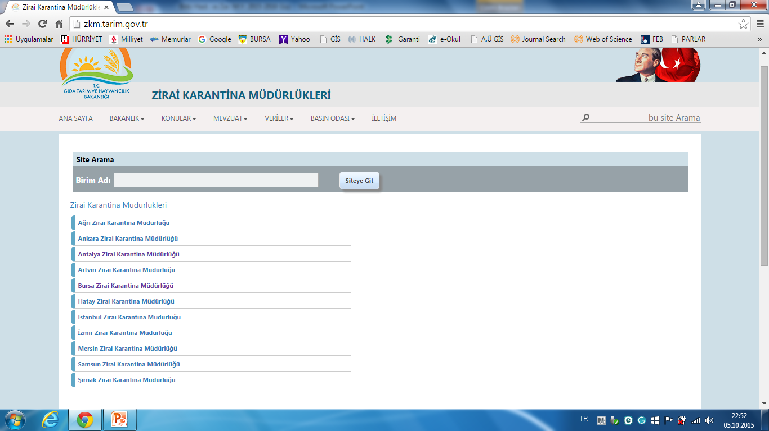

Slide 13
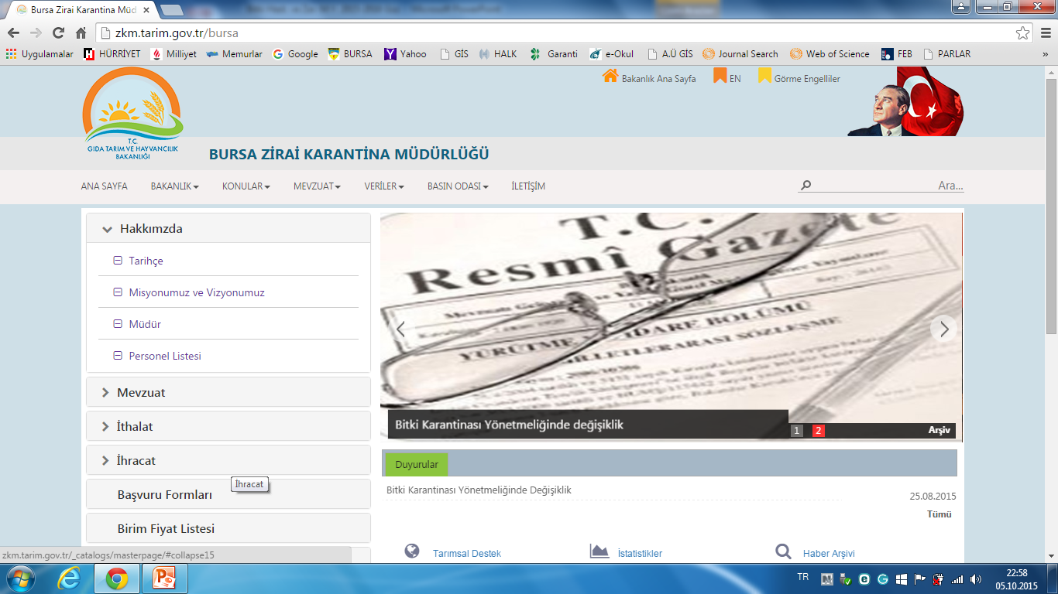

Slide 14
KÜLTÜREL ÖNLEMLER
Kültürel önlemler: Bitkileri hastalık etmenleri için uygun olmayan,
fakat bitkiler için en sağlıklı olan ortamlarda yetiştirilmesi amacıyla
alınan önlemlerdir.
Bu önlemler:
1) Bitkilerin sağlıklı olarak yetiştirilmesi,
2) Hastalık etmenleri için uygun olan koşulların ortadan kaldırılması ve
3) Hastalık etmenlerinin yayılmasını önlemektir.

Slide 15
KÜLTÜREL ÖNLEMLER
1. BİTKİLERİN SAĞLIKLI OLARAK YETİŞTİRİLMESİ
Uygun olmayan ekolojik koşullarda, sağlıksız olarak yetiştirilen bitkilerde hastalık oranı yüksek olmaktadır. Bu tip yerlerde, daha fazla bitki koruma ile ilgili önlemlerin alınması gerekmektedir. Uygun ekolojik koşulların sağlanmasında iklim faktörlerinin büyük etkisi bulunmaktadır. İklim faktörleri yanında, toprak faktörü de hastalıkların ortaya çıkışında etkin olmaktadır.
Nitekim, bitkilerin toprak altı aksamlarında zararlı olan, topraktan kaynaklanan hastalıklarda toprak faktörünün büyük etkisi bulunmaktadır. Bu bakımdan bu konudaki önlemler iklim ve toprak yönünden olmak üzere iki kısımda ele alınmaktadır.

Slide 16
KÜLTÜREL ÖNLEMLER
1.1. İKLİM YÖNÜNDEN ALINMASI GEREKEN ÖNLEMLER
İklim faktörlerini; Bitkinin gelişmesi lehine düzeltme imkânları oldukça
sınırlıdır.
Bunlardan en önemlileri;
Bitkileri düşük sıcaklık ve don etkisinden korumak,
Havanın rutubetini sulama vb. ile değiştirmek,
Rüzgar kıranlar koymak suretiyle hava akımlarının önüne geçmek,
Toprağın ısısını, hava kapasitesini ve rutubetini sulama yapmak suretiyle ayarlamaktır.

Slide 17
KÜLTÜREL ÖNLEMLER
1.2 . TOPRAK YÖNÜNDEN ALINMASI GEREKEN ÖNLEMLER
A. TOPRAK İŞLEME:
Toprakta su ve besin maddesi birikimine yardımcı olur.
Toprağın fiziksel yapısı düzeltilerek, iyi bir tohum yatağı hazırlanır.
Zararlı yabancı otlar ile mücadele edilir.
Bitki artıklarının toprağa gömülmesi sağlanır.
Gübrelemenin amacı: kültür bitkileri yetiştirilirken, bu bitkilerle topraktan sömürülmüş olan bitki besin maddelerinin tekrar toprağa kazandırılmasıdır.
Bilgili bir şekilde yapılan gübreleme bitkilerin sağlam yapılı, verimli
olmasına yardım eder. Diğer taraftan mikro ve makro elementlerin
toprakta noksan oluşu, bitkilerde bazı belirtilerin ortaya çıkmasına
neden olur. Gübreleme ile bu durum önlenmiş olur. Ayrıca bazı gübreler
toprağın fiziksel ve kimyasal yapısını düzeltir.

Slide 18
KÜLTÜREL ÖNLEMLER
Gübrelerin tek taraflı verilmemesi gerekir, aksi takdirde bitkilerin hastalıklara karşı hassasiyeti artar. Örneğin; fazla miktarda verilen azot (N), tahılları pas ve külleme hastalığına karşı hassas kılar. Fazla miktardaki potasyum (K) dayanıklılığı arttırırken, kalsiyum (Ca) ise toprağın asiditesini ayarlar ve asiditeden doğacak hastalıkları önleyebilir.
C. SULAMA
Uygun sulama bitkinin sağlıklı olmasını ve hastalıklara karşı direncinin artmasını sağlar. Az veya aşırı sulama, bitkiyi patojenlere karşı hassaslaştırır.
2.HASTALIK ETMENLERİ İÇİN UYGUN OLAN KOŞULLARIN ORTADAN KALDIRILMASI
Bu konuda anlatılabilecek önlemler şu şekilde sıralanabilir;
2.1. BİTKİLERİN VEJETASYON DÖNEMİNİN AYARLANMASI
Kültür bitkileri ile patojenlerin gelişimi paralel olarak devam eder. Bitkilerin ekimini geç veya erken yapmak suretiyle bu paralellik ortadan kaldırılır. Diğer bir ifadeyle konukçunun hassas olan gelişme dönemi ile patojenin yaygın olduğu dönem birbirinden ayrılmış olur. Örneğin; Orta Anadolu’da kara pas enfeksiyonlarından korunmak için erken ekim önerilmektedir.

Slide 19
KÜLTÜREL ÖNLEMLER
2.2 EKİM NÖBETİ (ROTASYON=MÜNAVEBE)
Amaç: Aynı tarım alanına her yıl aynı kültür bitkisini ekmeyerek toprağın özellikle bitki besin maddeleri açısından tek yönlü sömürülmesini önlemek ve ekilmiş olan kültür bitkisinin hastalık etmenlerinin yoğunluğunun artmasına engel olmaktır.
Toprak kaynaklı hastalıklar (Fusarium, Verticillium, Rhizoctonia, Phythium, Phytophthora, Sclerotinia, Macrophomina vd.) açısından ekim nöbetinde aynı bitkinin ne kadar süre sonra aynı yere ekilebileceğini aşağıdaki faktörler önemli ölçüde etkilemektedir.
Patojenin toprakta yaşayabilme süresi
Patojenin topraktaki popülasyon yoğunluğu
Patojen ile mücadele imkanı
Ekilecek kültür bitkisinin, patojene gösterdiği hassasiyet

Slide 20
KÜLTÜREL YÖNTEMLER
3. HASTALIK ETMENLERİNİN YAYILMASINI ÖNLEMEK
3.1. SANİTASYON: Bir hastalığın başlama ve bulaşmasını önlemek amacıyla alınan tüm önlemlerdir.
Bu önlemler;
Hastalıklı yaprakların, dal ve meyvelerin toplanması ve yok edilmesi,
Bitki artıklarının (yaprak, sap, yumru vb.) toplanıp yakılması ve gömülmesi,
Budama aletlerinin ve bıçakların her kullanışta dezenfekte edilmesi,
Temiz ve hastalıksız ambalaj kaplarının kullanılması,
Bulaşık veya enfekteli olmayan tohum ve vejetatif çoğalma materyali kullanmaktır.

Slide 21
KÜLTÜREL YÖNTEMLER
3.2 ERADİKASYON: Bazı hastalık etmenleri belirli dönemlerini, kültür bitkileri dışında, başka bitkiler üzerinde geçirmektedirler. Bu şekildeki bitkilere Ara Konukçu denilmektedir. Bazı hastalık etmenleri ise konukçu kültür bitkisi yanında, yabancı otlarda da hastalık yapabilmektedirler.
Hastalık etmeninin tarım alanlarına bulaşıp yayılmasını önlemek için etmenin hastalandırabildiği konukçu ve ara konukçu bitkilerin yok edilmesi işlemine Eradikasyon denir.
Örnek olarak; buğday kara pasının (Puccinia graminis tritici) ara konukçusu olan Berberis bitkisinin eradikasyonu verilebilir. Bu eradikasyonla, hastalığın bir sonraki yıla geçmesi ve Berberis üzerinde yeni ırkların oluşumu önlenmiş olur. Bazı hallerde patojen ile birlikte kültür bitkisi de yok edilir. Bu işlem yurda yeni giren ve süratle yayılım eğilimi gösteren hastalıkların yok edilmesinde uygulanır. Örneğin 1961 yılında yurdumuza Avrupa’dan giren tütün mildiyösü (Peronospora tabacina) için böyle bir eradikasyon uygulanmış ve 5272 dekarlık ekili tütün alanı yok edilmiştir.

Slide 22
Dayanıklı Çeşitlerin Kullanılması: Bitki hastalıklarının mücadelesinde, dayanıklı çeşitlerin kullanılması en ucuz, en kolay, en güvenli ve en etkili yoldur.
Dayanıklı çeşitlerin yetiştirilmesi sadece hastalıkların oluşturduğu kayıpları azaltmak veya tamamen yok etmekle kalmaz, aynı zamanda ilaçlama veya diğer mücadele yöntemlerinde yapılan masrafları da en aza indirir.
Diğer taraftan dayanıklı çeşit kullanımının zehirli kimyasal ilaçlar gibi doğayı kirletme ve canlıları zehirleme şeklinde tehlikeli yan etkileri de bulunmamaktadır.
Vasküler patojenler, paslar, virüsler gibi diğer mücadele yöntemleri ile yeterli olarak veya hiç mücadele edilemeyen hastalıklarda da tek yol dayanıklı çeşitlerin kullanımıdır.

Slide 23
Dayanıklı çeşit elde etmede 4 ana yöntem kullanılmaktadır. Bunlar;
1. SELEKSİYON
Bu tip çalışmalarda yöntem, hastalığın yoğun olarak çıktığı yıllarda ve yerlerde hasta
bitkilerin arasından sağlamların aranıp seçilmesidir. Seçilen bu bireylerin tesadüfen mi
yoksa dayanıklı oldukları için mi sağlam kaldıklarını anlayabilmek için yapay epidemi
ortamlarında yetiştirilerek, hastalanma durumlarına bakılır. Bu ortamda dayanıklılık
gösteren bireylerin agronomik karakterleri göz önüne alınarak üretime geçilir.
2. MUTASYON
Bitkiler suni olarak mutasyona uğratılır ve arazide mutasyon sonucu dayanıklı
olarak belirlenen bireyler, suni epidemi ortamlarında yetiştirilerek dayanıklılıklarını
sürdürme özelliklerine bakılır. Dayanıklı olanların üretimine geçilir.
3. MELEZLEME
Uzun bir çalışma gerektirmektedir. Bu yöntemde, diğer agronomik özellikleri kötü de olsa
hastalığa dayanıklı çeşitler alınır. Bunlar agronomik özellikleri iyi olan diğer bir çeşitle
melezlenir. Bundan elde edilen F1 melezleri kendi aralarında çaprazlanarak F2’ler elde
edilir.
Daha sonra bunlar arasında seleksiyon yapılır. Kötüler atılır, amaca uygun olanlar geriye
doğru melezlenerek homozigot hatlar elde edilir. Bu homozigot hatların daha sonra
üretimine geçilir.

Slide 24
4. GENETİK MÜHENDİSLİĞİNDEN YARARLANILARAK GEN AKTARIMI
Günümüzde patojenlere dayanıklılığı sağlayan genler, genetik mühendisliğinin sağladığı yeni teknikler kullanılarak kültür bitkilerine aktarılabilmektedir. Bu yöntemde, prokaryotik veya ökaryotik hücre genomunda dayanıklılığı sağlayan genin özel yöntemlerle kesilerek taşıyıcı (vektör) DNA‘sı ile birleştirilmesinde veya direk olarak alıcı hücreye transferi yapılabilmekte ve takiben alıcı hücrede genin yerleşmesi sağlanmaktadır. Bu amaçla direkt veya indirekt gen aktarımı olmak üzere 2 ana yöntem kullanılmaktadır.
Direkt gen aktarımında, dayanıklılığı sağlayan genin belirlendiği organizmanın genomu saf olarak elde edildikten sonra, yeri belirlenen gen, alıcı hücrenin protoplastına çeşitli yöntemlerle (mikro enjeksiyon, ultraviyole lazer mikro ışınlama, polietilen glikol ile kimyasal uygulama, partikül bombardımanı vs.) direkt olarak verilmektedir. Bu metotta alıcı hücrelerin protoplast olması zorunluluğu olduğundan, alıcı hücrelerin duvarları çeşitli enzimlerle ortadan kaldırılmaktadır. Böylece ince bir hücre membranı kalmakta ve yabancı DNA’ nın kolayca girişine imkan sağlanmaktadır. Birçok dikotiledon bitki türünde in-vitro‘da protoplastlardan fertil bitkiler oluşturulabilmekte, buna karşın monokotiledonlarda birkaç tür hariç bu mümkün olmamaktadır. Bu nedenle dikotiledon bitkilerde bu yöntem kullanılabilmektedir.

Slide 25
4.GENETİK MÜHENDİSLİĞİNDEN YARARLANILARAK GEN AKTARIMI
İndirekt gen aktarımında, dayanıklılığı sağlayan genin bulunduğu organizmanın genomu saf olarak elde edildikten sonra, yeri belirlenen genin bir vektör aracılığı ile alıcı hücreye transferi gerçekleştirilmektedir. Bu amaçla bitki patojeni olan Agrobacterium tumefaciens kullanılmaktadır. Vektör bakteri, kromozomal DNA yanında Ti plasmid olarak isimlendirilen yuvarlak DNA iplikçikleri içerir. Bitkiye yaralardan giriş yapan bakterideki Ti plasmidin bazı parçaları bitki hücresinin nükleusuna girerek bitkinin genetik materyali ile birleşir ki , DNA’ nın bu parçaları T-DNA olarak isimlendirilir (Şekil 45). Bitki genomuna, bakteri T-DNA’ sının transferi ve birleşmesinde Ti plasmidin bir bölümünde bulunan ve vir bölgesi olarak isimlendirilen kısmın rol oynadığı bilinmektedir. Aktarılacak gen, Ti plasmidin T-DNA‘sı ile birleştirilerek alıcı hücreye bu genin transfer işlemi gerçekleştirilmektedir. Ancak, T-DNA tümör oluşumundan sorumlu olduğu için, gen transferi yapılan bitki hücrelerinin çoğaltılması aşamasında tümör oluşumu çeşitli yollar ile engellenir. Bu yolla elde edilen bitkilere transgenik bitki denir.
Dayanıklılık üzerine çevre şartlarının önemli etkisi bulunmaktadır. Diğer taraftan farklı patojen ırklarının virulanslıkları (hastalık yapma güçleri) farklı olabilmektedir. Bu bakımdan bu tip çalışmaların farklı çevre koşulları altında ve virulanslığı yüksek olan patojen ırklar kullanılarak yapılması gerekmektedir.

Slide 26
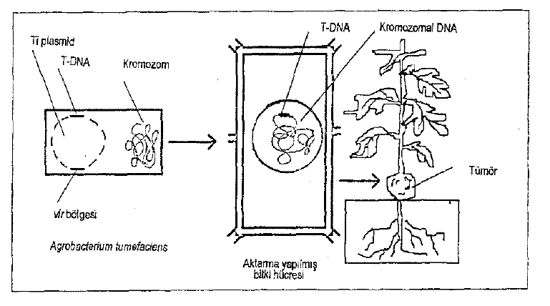
Agrobacterium tumefaciens aracılığı ile gen aktarımı

Slide 27
BİYOLOJİK YÖNTEMLER
Biyolojik Savaş Mekanizmaları
1. Antibiosis
2. Yarışma
3. Hiperparazitizm
4. Hipovirulens
5. Uyarılmış Dayanıklılık
6. Çapraz Koruma
1. ANTİBİOSİS
Bir organizmanın, başka bir oganizmanın metabolitleriyle engellenmesi ya da yıkıma uğratılmasıdır. Bu metebolitler antibiotik adıyla anılır. Genellikle düşük molekül ağırlıklı, uçucu olan ya da olmayan ve ortamda yayılabilen toksik maddelerdir.
Kök Uru (Kanseri) ile Biyolojik Savaşımda Agrocin Üreten Bakterilerin Kullanılması:
Virulent Agrobacterium tumefaciens streynleri, ve Agrobacterium radiobacter strain K84 arasındaki ilişki antibiosise dayalı biyolojik savaşın en iyi tanımlanmış örneklerinden biridir. A. tumefaciens dikotiledon bitkilerde kök uruna neden olur. Patojenik olmayan A. radiobacter K84 ise A. tumefaciens’in birçok straynine toksik bir antibiyotik olan Agrocin-84’ü üretir. Agrocin-84’ün etkisi tedavi edici değil, patojeni engelleyici niteliktedir.

Slide 28
2. YARIŞMA
Yarışma, iki ya da daha fazla mikroorganizma aynı şeye gereksinim duyduğunda bunu yalnızca birinin kullanarak diğerlerinin yararlanmasının engellendiği durumlarda ortaya çıkar. Doğal olarak yarışma, ortamda kıtlığı çekilen faktörler üzerinde gerçekleşir. Bu faktörler şunlardır:
2.1. Besinler İçin Yarışma
2.2. Yer İçin Yarışma
2.3. Oksijen İçin Yarışma
3. HİPERPARAZİTİZM
Bazı bitki patojenlerini parazitleyip öldüren veya yapılarını bozan etmenlere
hiperparazit, çıkardıkları salgılarla, diğer patojenlerin gelişmesini engelleyenlere ise
antagonistik organizma denir. Mikoparazit terimi ise parazit bir fungus üzerinde
parazit olan diğer bir fungus için kullanılır. Bazı hiperparazitler canlı konukçularına
görünür bir zarar vermeksizin besinlerini elde ederler bu biotrofik parazitizm olarak
bilinir. Parazit konukçusunu öldürürse, bu olgu nekrotrofik hiperparazitizm olarak
adlandırılır.
Mikoparazitizmdeki Aşamalar: Mikoparazitizm başlıca 4 aşamadan oluşur:
1. Mikoparazitin kemotrofik olarak gelişmesi
2. Mikoparazitin konukçuyu tanıması

Slide 29
3. Enzimlerin salgılanması
4. Konukçunun eritilmesi
Saptanabilen ilk ilişki, mioparazit hifinin direkt olarak konukçusuna yönelerek gelişme göstermesidir. Bu özellik, Trichoderma’nın konukçusunun hifindeki bazı uyarıcılara ya da konukçu tarafından salgılanan kimyasallara doğru kemotrofik bir gelişmesi olarak görünür.
Mikoparazit konukçusuna ulaştığında, hifleri konukçu hifinin etrafında kıvrılır ya da kanca (çengel) gibi yapılar oluşturarak konukçusuna tutunur. Trichoderma hamatum kısa dalların ucunda appresorium oluşturur. Bu etkileşimleri izleyen aşamada, mikoparazit bazen konukçu miselyumuna doğrudan girerek onun hücre duvarında yer yer çöküntülere neden olur.
Tanıma, mikoparazitlerin ve konukçularının seçiciliğini gösterir. Tanıma ve tutunmadan sonra, Trichderma konukçu hifinin yakınında ya da ona sarılarak gelişir. Mikroskobik gözlemler, Trichoderma spp. tarafından mikolitik enzimlerin salgılandığını göstermiştir. Sclerotium rolfsii ve Rhizoctonia solani’ye karşı başarılı bir biyokontrol etmeni olan Trichoderma spp. bu patojenlerin hücre duvarları üzerinde geliştiğinde ekstrasellüler β-1, 3-gluconase ve chitinase salgılar.
Trichoderma spp. patojen funguslardan; Sclerotium rolfsii, Rhizoctonia solani, Phythium spp., Fusarium spp., Aspergillus niger gibi toprak funguslarının yanısıra bağlarda ve çilekte Botrytis cinerea ve buğdayda Septoria tritici’ye karşı başarıyla kullanılmaktadır.

Slide 30
Antagonist / Hiperparazit Fungus | Etkilediği Fungus
Fusarium oxysporum | Fusarium oxysporum
Gliocladium virens | Pythium ultimum, Rhizoctonia solani, Sclerotium cepivorum
Penicillium oxalicum | Pythium ultimum
Rhizoctonia spp. | Rhizoctonia solani
Trichoderma lignorum | Colletotrichum spp., Fusarium spp., Rhizoctonia solani
T. hamatum | Rhizoctonia solani
T. harzianum | Batrytis cinerea, Fusarium graminearum, Pythium ultimum, Rhizoctonia solani, Sclerotium cepivorum, Sclerotium rolfsii
T. viride | Pythium ultimum
Verticillium biguttatum | Rhizoctonia solani

Slide 31
4. HİPOVİRULENS
Bir virulens azalışı olarak bilinen bu olgu, virulent bir patojen ve onunla akraba olan daha az virulent bireyler arasındaki hibridizasyon ve hiperparazitizmin bir sonucudur. İlk olarak kestane kanseri (Cryphonectria parasitica) fungusuyla ilişkili bir özellik olarak ortaya çıkan hipovirulens bazı bitki hastalıklarının biyolojik savaşımında potansiyel öneme sahiptir.
Fungusları enfekte eden virüsler (mikovirüsler) genelde çift sarmal RNA (dsRNA) içerirler. Mikovirüslerin çoğu gözle görülür fizyolojik ve morfolojik değişikliklere neden olmaksızın, konukçularında latent kalırlar. Diğer yandan, virüs enfeksiyonları Cryphonectria parasitica, Ceratocystis ulmi ve Gaeumannomyces graminis var. tritici gibi fungal hastalık etmenlerinde virulenste azalmaya neden olabilirler.
Mikovirüs enfeksiyonları hifsel anastomozis ya da çimlenerek anastomozis oluşturan sporlar aracılığıyla aktarılır. Mikovirüs benzeri etmenlerin aktarılabilmesi ve bunların bazı bitki patojeni funguslar üzerindeki patolojik etkileri onların biyolojik savaşım potansiyelini gösterir.

Slide 32
Kestane Kanserinin Biyolojik Savaşımında Hipovirulensin Rolü:
Hipovirulent terimi, ilk kez 1953 yılında İtalya ve Güney Fransa’da kestane ağaçlarında iyileşen kanserlerden elde edilen C. parasitica strainlerini tanımlamak için kullanılmıştır. C. parasitica’nın pigmentsiz (beyaz) strainlerinin normal pigmentli (turuncu) virulent strainlerinden daha az virulent olduğu ve bu özelliğin C. parasitica’nın bir straininden diğerine hifsel anastomozis yoluyla sitoplazmik olarak aktarılabilecği saptanmıştır. Bu saptanan hipovirulent strainin hifleri bir Avrupa kestane ağacındaki kanserli dokunun kenarına bırakıldığında, kenarda yara dokusu oluşarak enfeksiyon yeri şişmiştir. Sonunda kanser kapanarak anormal kanser görünümünü almıştır. En önemli bulgulardan birisi de hipovirulent strainlerin sitoplazması içinde çift sarmal RNA (dsRNA) moleküllerinin varlığının saptanması olmuştur. Hipovirulent olanların aksine, pigmentli virulent strainler dsRNA içermemiştir.
C. parasitica’nın virulent strainlerinin, hipovirulent bir strainle hifsel anastomozisinden sonra hipovirulent olmasına dönüşüm denir. Dönüşüm kestane kanserinin biyolojik savaşımındaki en önemli aşamadır. C. parasitica’nın 2 ırkı arasındaki hifsel anastomosizin önlenmesi virulent strainlerin hipovirulente dönüşümünü engelleyecektir. Hipovirulens, Avrupa’da kestane kanserinin biyolojik savaşımında ticari anlamda kullanılmaktadır. Bu amaçla aktif kanserlerin belirli bir bölgesine uyuşur hipovirulent ırktan elde edilen biyoformulasyon inokule edilmiştir.

Slide 33
5. Uyarılmış Dayanıklılık
Hayvanlardaki immun sistemden yapı ve işleyiş bakımından biraz farklı olsa da , bitkilerde bir immun sisteme sahiptir. Bitkilerdeki immun sistem çeşitli mekanizmaları içerir. Bitkilerde hastalıklara dayanıklılık mekanizmalarından birisi; düşük moleküler ağırlıklı antimikrobiyal maddelerin (fitoaleksinler), hemen enfeksiyon yerinde ve çevresinde birikmesidir. Fitoaleksiler, ön-enfeksiyon yoluyla duyarlı kılınmış bitkilerde, enfeksiyon ya da stresten hemen sonra hızla birikirler. Duyarlılık; fungus, bakteri ya da virüslerle sınırlı mikrobiyal enfeksiyon yoluyla, bağışık kılınmış bitkilerden elde edilen ürünlerle ya da sentetik kimyasallarla başarılır.
Uyarılmış dayanıklılığın bazı üstünlükleri vardır:
1. Bağışık kılma; viral , bakteriyel Ve fungal hastalıklara karşı etkilidir.
2. Uyarılmış dayanıklılık; çeşitli mekanizmaların etkisi ile ortaya çıktığından daha stabildir. Tek yanlı metabolik etkili sistemik fungisitler patojenin yeni ırklar oluşturması karşısında etkisizleşir.
3. Uyarılmış dayanıklılık sistemiktir.
4. Uyarılmış dayanıklılık kalıcıdır. Bazen tek yıllık bir bitkinin yaşamı boyunca kalıcı olabilir.
5. Tütünde ve kabakgillerde uyarılmış dayanıklılık aşı ile nakledilebilmektedir. Aşı ile üretilen bitkiler için bu önemlidir.

Slide 34
6. Uyarılmış dayanıklılık gösteren bitkilerden ekstrakte edilen kimyasal maddelerle bitkilere bağışıklık kazandırılabilmesi bu olanağın ileride tarlada tohum ilaçlaması ya da bitkilere püskürtme ile de kullanılabileceği umudunu getirmektedir.
6. ÇAPRAZ KORUMA
Çapraz koruma bir bitkinin, bir patojenin az virulent bir ırkı ile inokule edilerek aynı patojenin az virulent ırkına karşılık bağışıklık kazandırılmasıdır. Bu durum genellikle virüs ırkları arasında sağlanmaktadır. Bunun pratikte uygulanmasında bazı başarılı sonuçlar bulunmaktadır. Domateslerde TMV ve turunçgillerde göçüren (Tristeza) hastalığında bu yöntem uygulanmış ve iyi sonuç alınmıştır.

Slide 35
FİZİKSEL MÜCADELE
Diğer mücadele olanaklarının olmadığı ya da sakıncalı olduğu durumlarda fiziksel önlemlere başvurulur. Fiziksel mücadele yöntemleri 2 gruba ayrılır:
a) Mekanik yöntemler: Bu yöntem, hastalık etmenini uzaklaştırmak ya da oluşumunu engellemek amacıyla yapılan işlemleri kapsar. Sonbaharda dökülen hastalıklı yaprakların toplanması, kurumuş ve ağaçta kalmış sürgün dal ve meyvelerin temizlenmesi mekanik savaşa örnek olarak verilebilir. Bazı yabancı otlar ve parazit bitkiler için mekaniksel yola başvurulabilir. Örneğin ökse otunun bıçakla, canavar otunun elle ya da çapa ile temizlenmesi.
b) Termik yöntemler: hastalık etmeninin yok edilmesi ya da uzaklaştırılması için başvurulan ısıtma ile ilgili tedbirlerdir.

Slide 36
b.1) Güneş enerjisi İle Toprağın Isıtılması (Solarizasyon): Toprağın güneş ışınlarından yararlanılarak ısıtılması bu yöntemin esasını teşkil eder. Uygulama yaz aylarında yapılabilir. Toprağın kök zonu çevresinin bu yöntemle 40-55°C ‘ye kadar ısıtılması mümkün olmaktadır. Uygulama şu şekilde yapılır:
Toprak önce derin sürülür.
2) Topraktaki mikroorganizmaların ve bunların dinlenen yapılarının aktiviteleri ile toprağın iletkenliğini artırmak için sulanır. Su, toprağın 40-50 cm’lik üst tabakasını iyice ıslatmalıdır.
3) Sulamadan 1-2 gün sonra toprak yüzeyi bir kültivatörle düzeltilir ve bastırılır. Toprak iyice düzeltilmezse, solarizasyonun başarı şansı azalır.
4) Toprak 0.030 mm kalınlıkta, şeffaf polietilen bir örtü ile tamamen kapatılır. Örtünün
kenarları iyice toprak içine sokularak nemin uzun süre toprakta kalmasına çalışılır.
5) Toprak nemini korumak için her 10-14 günde bir yağmurlama yöntemi ile sulama
tekrarlanır. Sulama yapılırken örtü kaldırılır, bitince tekrar örtülür.
6) 4-6 hafta sonra örtü kaldırılır. Gerekli kültivasyon ile birlikte hemen ekim veya
dikime geçilir. Hemen ekim dikim yapılamayacaksa, toprak öylece bırakılır, işlenmez.

Slide 37
FİZİKSEL MÜCADELE
Nemli toprağın polietilen örtülerle kapalı tutularak ısıtılması ile toprak
Kaynaklı patojenlerin yanı sıra nematod, yabancı ot ve çiçekli parazit
bitkilerin de kontrol edildiği bildirilmektedir.
Bu yöntemle kontrol edilebilen patojenlerden bazıları:
Solanaceae’lerdeki Verticillium hastalıkları,
Patates, pamuk ve soğanda Rhizoctonia solani,
pamuk, domates ve soğanda Fusarium spp.,
Havuç ve patlıcanda Orabanche spp.’dir.

Slide 38
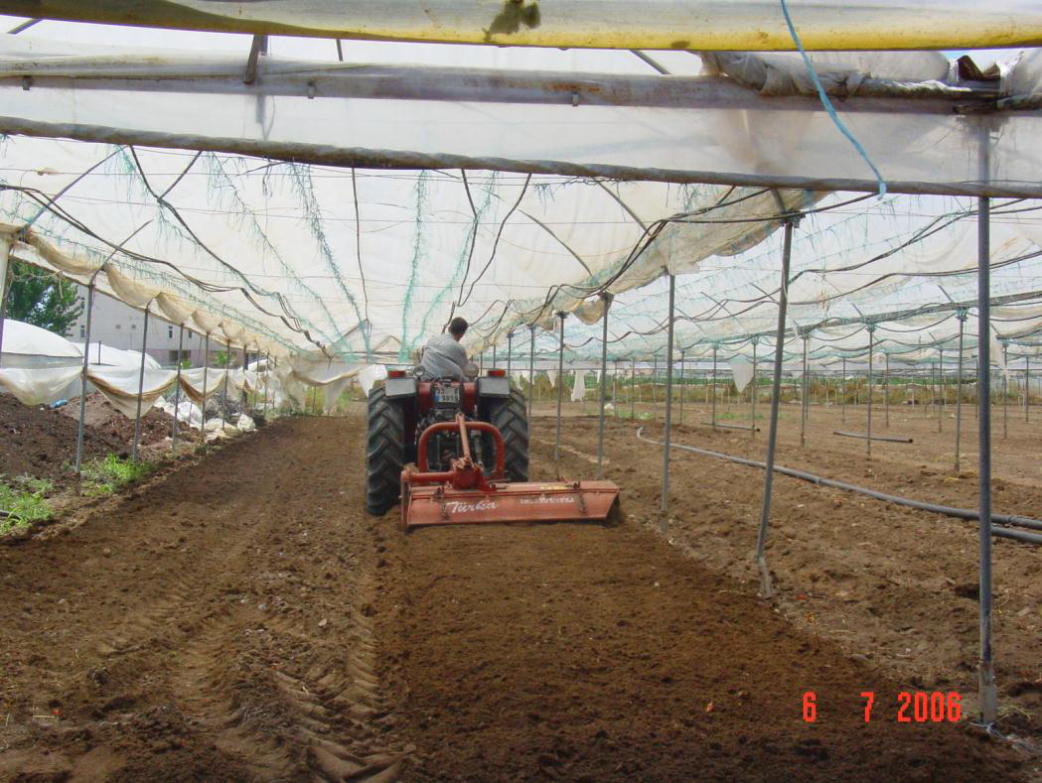
Toprak yüzeyinin düzeltilmesi

Slide 39
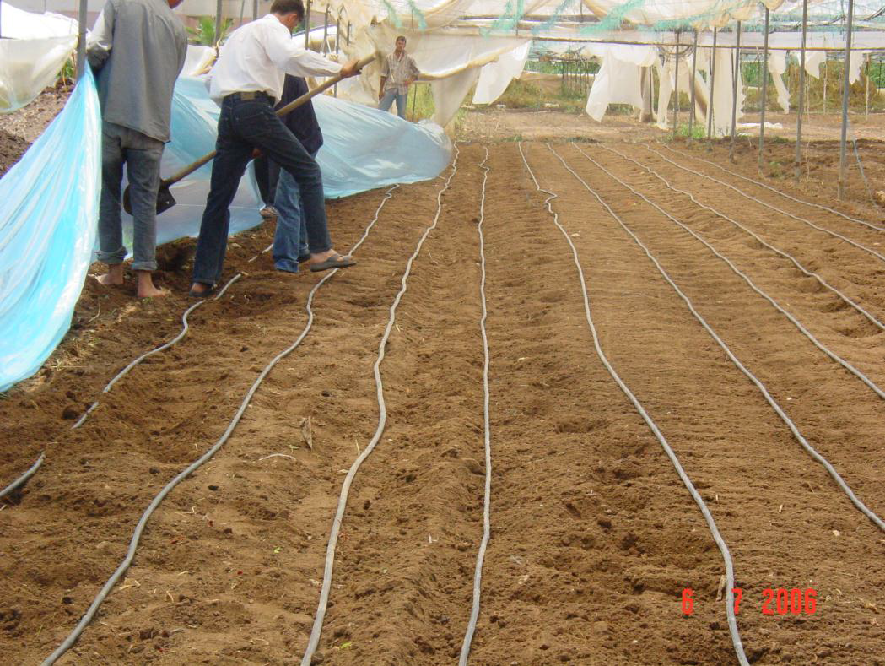
Damla sulama borularının yerleştirilmesi ve naylon örtünün kapatılması

Slide 40
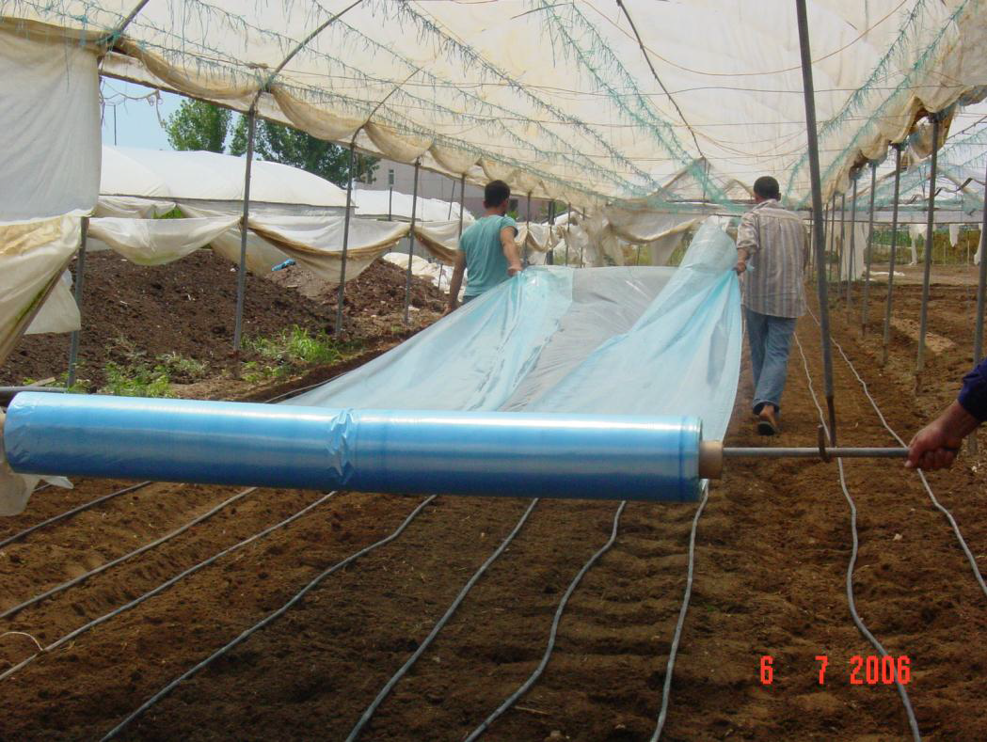
Toprak yüzeyinin naylon örtü ile kapatılması

Slide 41
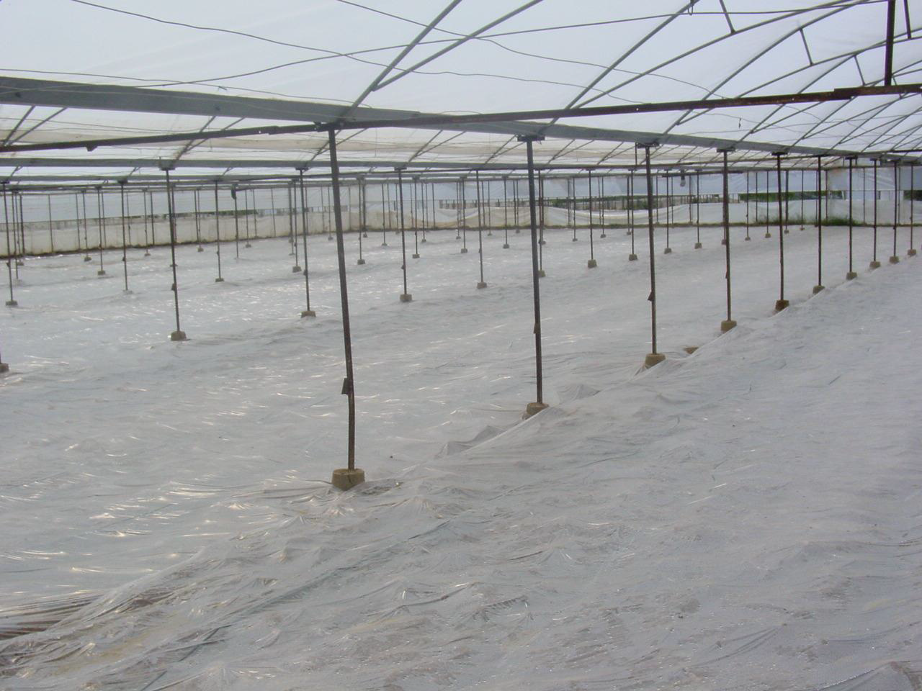
Solarizasyon Uygulaması

Slide 42
b.2) Tohumlara Termoterapi (Thermotherapy) Uygulaması:
Birçok bakteriyel, fungal ve hatta bazı viral etmenlerle bulaşık olan tohumlar, sıcaklık
uygulaması ile temizlenebilir. Sıcaklık uygulamasının esası, tohumların canlılıklarına
zarar vermeksizin, içindeki veya üzerindeki patojenleri sıcaklık uygulaması ile
öldürmektir.
Tohumlar için termoterapi uygulaması başlıca:
1) sıcak su,
2) kuru sıcaklık uygulaması ve
3) sıcak buhar-hava karışımları şeklinde yürütülmektedir.
Sıcak Su Uygulaması: Tohumluğun sıcak su ile temizlenmesi işlemi, ilk defa 1983
yılında Patates mildiyösü (Phytophthora infestans) hastalığına karşı başlamıştır.
Daha sonra fungal kaynaklı patojenlerden yulaf açık rastığı (Ustilago avenae) arpa
açık rastığı (U. nuda hordei), Kereviz yanıklığı (Septoria apiicola)’na karşı
kullanılmıştır.

Slide 43
Sıcak su uygulaması pratik olarak bazı dezavantajlara sahiptir:
1) Tohumların canlılığının veya çimlenme gücünün zarar görme tehlikesi vardır. Özellikle bayat ve zayıf tohumlar daha çok zarar görebilirler.
2) Bir defada az miktarda tohum sıcak su ile muamele edilebilir. Genellikle 0.5-2.5 kg tohuma termoterapi uygulanabilmektedir.
3) Uygulama zorluğu vardır. Suyun başlangıçtan, uygulama sonuna kadar aynı sıcaklık düzeyinde tutulması oldukça güçtür.
4) Termoterapi, her tohum patojeni için etkili değildir. Örneğin nohut, bezelye veya fasulye
gibi büyük tohumların Antraknoz gibi hastalıklarında etkisizdir.
Sıcak su uygulaması, tohumluğa uygulanan sistemik fungisitler nedeni ile günümüzde
uygulanan bir metod değildir, ancak amaç organik tarım ise kullanılması gereken
yöntemlerden biridir.
Sebzelerde sıcak su uygulaması daha yaygın olarak kullanılmaktadır ve birçok tohum
kökenli patojen bu yolla elimine etmek mümkündür. Bu uygulama lahana, karnabahar,
havuç, turp, ıspanak, şalgam, marul, domates, biber, patlıcan, hıyar gibi tohumların
özellikle bakteriyel kökenli patojenler için geniş çapta yapılmaktadır.

Slide 44
Sebzelerde sıcak su uygulaması şu şekilde yapılır:
1) 0.5-2.5 kg tohum gevşek örülmüş pamuk bez torbaya yarıyı geçmeyecek şekilde
konur ve ağzı bağlanır.
2) Torba 38°C sıcaklıktaki su banyosunda 10 dakika bir ön ısıtmaya tabi tutulur.
3) Sonra tohum torbaları her sebze için önerilen sıcaklığa tam olarak ayarlanmış su
banyosuna daldırılır ve uygun sürelerde bekletilir.
Lahana, patlıcan, domates, ıspanak tohumluğu için 50°C’de 25 dakika
Biber tohumluğu için 51.7°C’de 30 dakika
4) Uygulama sonunda torbalar hemen soğuk suya daldırılarak soğutulur.
5) Soğutulmuş tohumlar düzgün zemine serilerek kurutulur ve daha sonra ekim yapılır.
Kuru Sıcaklık Uygulaması: Tohumlar için uygulanan ikinci termoterapik yöntem kuru sıcaklık
uygulamasıdır. Bu yöntemin uygulamada başarı şansı az olmaktadır.
Sıcak Buhar-Hava Karışımları: Üçüncü termoterapi yöntemidir. Bu yöntem, bir buhar borusu
içerisine hava verilmesiyle düzenlenir. Uygulamadan önce çoğu kez tohumların nemlendirilmesi
gerekir. Bu yöntemde tohumlar genellikle 30 dakika süre ile 56-57°C sıcaklıkta tutulurlar. Bu
yöntem bazı ülkelerde çiçek tohumları, şekerpancarı ve lahana için uygulama alanı bulmuşsa
da, pratikte sebzeler için pek uygun değildir.
Çoğalma Organlarına Sıcak Hava Uygulaması: Virüs hastalıklarının eliminasyonunda
oldukça yaygın olarak kullanılan bir yöntemdir. Sıcaklık uygulaması elma, armut, şeftali,
turunçgil, şekerkamışı, çilek, muz, patates, birçok tohumlu, yumrulu veya soğanlı süs bitkileri ve
sebzeler için rutin olarak kullanılmaktadır. Virüs hastalıklarına karşı ilk termoterapi uygulaması
patates yaprak kıvırcıklığına karşı patates yumrularında yapılmıştır. Dormant durumdaki patates
yumruları yüksek sıcaklık derecelerine karşı fazla duyarlı olmadıkları için bunlara 54° C’ye kadar
sıcaklık uygulanabilmektedir.

Slide 45
ENTEGRE MÜCADELE
Entegre mücadele bitki hastalıkları ile mücadele olgusunun günümüzde ulaştığı son noktadır. Bu anlamda modern ya da çağdaş mücadele yöntemidir.
Gerçekte entegre mücadele yöntemi bir anda ortaya çıkmış değildir. Önce kültürel önlemlerle başlayan tarımsal mücadele 1800’lü yıllarda ilaçların uygulamaya geçişi ile ikili bir önleme dönüşmüştür.
Daha sonraları kültürel önlemler, ilaçlı savaşımı destekler nitelikte kullanılmıştır. 1900’lü yıllarda dayanıklı çeşit üretiminin başlaması tarımsal mücadeleye bir 3. yöntemi eklemiştir.
1930’lardan başlayarak ilaçlı savaşım, dayanıklı çeşit kullanımıyla birlikte uygulamaya başlanmıştır. Giderek en az giderle en sağlıklı ve etkili mücadele yöntemlerinin bir arada uygulanması noktasına gelinmiştir.

Slide 46
Entegre mücadele, Entegre Zararlı Yönetimi (IPM) veya Entegre Zararlı Kontrolü (IPC) olarak da bilinmekte ve kısaca, "Zararlıların Yönetim Sistemi" olarak ifade edilmektedir.
Entegre mücadele, “Zararlı türlerin popülasyon dinamikleri ve çevre ile ilişkilerini dikkate alarak, uygun olan tüm mücadele yöntemlerini ve tekniklerini uyumlu bir şekilde kullanarak, bunların popülasyon yoğunluklarını ekonomik zarar seviyesinin altında tutan bir zararlı yönetim sistemidir” şeklinde tanımlanmaktadır.
Burada sözü edilen “zararlı” tabiri, kültür bitkilerinde zarar yapan böcekleri, kırmızı örümcekleri, nematodları, fungusları, bakterileri, virüsleri, yabancı otları, kemirgenleri ve kuşları kapsamaktadır.
Zararlı Yönetimi (İdaresi): Hastalık, zararlı ve yabancı otların popülasyon yoğunluklarının, ekonomik zarar seviyesinin altında tutulabilmesi için yapılan bütün faaliyetlerdir.
Ekonomik Zarar Seviyesi: Hastalık, zararlı ve yabancı otların, ekonomik zarara neden olan en düşük popülasyon yoğunluğudur.
Ekonomik Zarar Eşiği: Bir zararlı popülasyonunun çoğalarak, ekonomik zarar seviyesine ulaşmasına engel olmak için mücadeleye karar verildiği yoğunluktur.

Slide 47
Entegre Mücadelenin Prensipleri:
1. Entegre mücadele, belirli bir agro-ekosistemde bulunan hastalıklar, zararlılar ve yabancı otların mücadelesinin ayrı ayrı değil, en az iki mücadele yönteminin birlikte yapılmasını ve uygun mücadele yöntemleri ve tekniklerinin birlikte, birbirini tamamlayacak şekilde entegre edilmesini öngörmektedir.
2. Entegre mücadelede; hastalık etmenleri, zararlılar ve yabancı otların tamamen ortadan kaldırılması değil; bunların popülasyon yoğunluklarının, ekonomik zarar seviyesinin altında tutulması esastır.
3. Entegre mücadele programları, ele alınan kültür bitkisinde en çok zarar yapan ana (veya anahtar) zararlı, hastalık ve yabancı otun mücadelesi esas alınarak uygulanır. Ancak potansiyel zararlılar da dikkate alınır.
4. Entegre mücadelede, doğada mevcut doğal düşmanların korunması ve desteklenmesi esastır. Bunların kitle halinde üretilerek veya dışarıdan ithal edilerek salınması, zorunlu hallerde düşünülmesi gereken bir husustur.
5. Kimyasal mücadele, Entegre mücadele programlarında en son başvurulması gereken bir mücadele yöntemidir. Hatta ekonomik ve ekolojik olarak bir zorunluluk bulunmadığı sürece, kimyasal mücadeleye yer verilmemesi gerekir. Ancak kimyasal mücadele zorunlu ise, çevre dostu ve spesifik ilaçlar kullanılmalı, bunlar etkili en düşük dozda ve en uygun zamanda uygulanmalıdır.

Slide 48
Entegre Mücadelenin Hedefleri:
1. Bitkisel üretimin artırılması, kaliteli ve pestisit kalıntısı bulunmayan ürün elde edilmesi,
2. Doğal düşmanların korunması ve desteklenmesi,
3. Tarla, bahçe ve bağların periyodik olarak kontrol edilmesi,
4. Çiftçilerin kendi tarlası, bahçesi ve bağının uzmanı haline getirilmesi,
5. Pestisitlerin çevreye (toprak, su ve hava) bulaşmasının önlenmesi.
Kimyasal ilaçların zararları, aşağıdaki şekilde özetlenebilir:
1. Kimyasal ilaçlar, canlılar arasında var olan doğal dengeyi bozar,
2. İnsan ve sıcak kanlılarda, doğrudan veya dolaylı olarak zehirlenmelere neden olur,
3. Doğal düşmanlara (faydalı organizmalar) zarar vererek ve bitkinin biyokimyasal yapısını bozarak, zararlı popülasyonlarının artmasına neden olur. Bunun sonucu olarak, zararlıların salgın yapma tehlikesi artar,
4. Toprağa, havaya ve suya karışarak çevre kirliliğine yol açar,
5. Hastalık, zararlı ve yabancı otların, zamanla bazı ilaçlara karşı direnç kazanmalarına neden olur,

Slide 49
6. Ürünlerde kalıntı bırakır; bu durum, iç ve dış satımda sorun yaratır,
7. İlaç fiyatlarının pahalı olması nedeniyle, gereksiz yapılan ilaçlamalar, mücadele masraflarını ve dolayısıyla ürünün maliyetini artırır,
8. Bazı ilaçlar, kültür bitkilerinde toksik etkilere ve genetik bozulmalara neden olur,
9. Bal arıları, tozlayıcı (Polinatör) arılar, kuşlar, balıklar ve suda yaşayan diğer canlılar ve toprak mikroorganizmaları gibi hedef olmayan organizmaları olumsuz yönde etkiler.
10. Gelişigüzel ve yoğun olarak yapılan ilaçlamalar sonucunda, bu zararlar daha da artar.
Entegre mücadelenin yararları:
1. Sürdürülebilir tarımsal üretimi ve sürdürülebilir kalkınmayı sağlar,
2. Bol, kaliteli ve pestisit kalıntısı bulunmayan ürün elde edilmesini sağlar,
3. Zararlıların, kullanılan ilaçlara karşı direnç oluşturmasını azaltır veya geciktirir,

Slide 50
4. İlaç tüketimini ve ilaçlama sayısını azaltır. Buna bağlı olarak mücadele masrafları azalır ve ekonomik tasarruf sağlanır,
5. Entegre mücadele, çevreci bir mücadele sistemi olup; insan sağlığı ve çevrenin korunmasını sağlar,
6. Doğada var olan biyolojik zenginliğin ve canlılar arasındaki biyolojik dengenin korunmasını sağlar,
7. Zararlı popülasyonlarının baskı altında tutulmasında büyük rol oynayan, doğal düşmanların korunmasını sağlar. Bunun sonucu olarak, zararlıların salgın yapma tehlikesi azalır,
8. Gıda maddelerinin üzerindeki ve içindeki toksik olan ilaç kalıntılarını azaltır,
9. Gereksiz ilaçlamaların önlenmesi nedeniyle, ilaçlama sayısı azalacağından, insan ve hayvanlarda oluşabilecek zehirlenme riski azalır.

Slide 51
KİMYASAL MÜCADELE
Kimyasal Mücadele: Bileşimlerinde bulunan zehirli kimyasal maddelerle hastalık ve zararlıları öldürmek için yapılan mücadeleye denir. Zirai mücadele ilacı, Bitki koruma ilacı veya Pestisit olarak isimlendirilen kimyasallar, etkiledikleri canlı grubuna göre isimlendirilmektedir. Fitopatoloji açısından zirai mücadele ilaçları aşağıdaki gibi gruplandırılmaktadır.
Fungisit: Fungusları öldüren ilaçlara denir. Bakterisit: Bakterileri öldüren ilaçlara denir. Herbisit: Yabancı otları öldüren ilaçlara denir. Pestisit: Zararlı, hastalık, yabancı otlar gibi ürün azalmasına neden olabilecek etmenlere karşı kullanılan kimyasal öldürücülerin tümüne verilen genel isimdir.
Zirai mücadelede kullanılan kimyasallar; ülkemizde pestisit, zirai mücadele ilacı veya bitki koruma ürünü olarak ifade edilmektedir.
Fungusların sadece gelişmesini engelleyen kimyasallara Fungustatik, ürememesini engelleyenlere de Anti-sporulant denir.
Aktif madde (Etkili madde): Biyolojik etkinliğe sahip, organizmanın öldürülmesinde birinci derecede etkili olan maddedir.
Dolgu maddesi: Biyolojik etkinliği olmayan, aktif maddeyi tamamlayan ve taşıyan maddelerdir.
Formülasyon: Etkili madde çoğu kez direkt olarak yalnız başına kullanılmaz. Dolgu ve yardımcı maddelerle bir araya getirilerek etkili maddenin kullanılabilir hale getirilmesine formülasyon denir. Bir başka deyişle formülasyon; biyolojik etkinliği olan bir veya birkaç maddenin yardımcı maddelerle yapılan fiziksel bir karışımıdır.
Toksisite: Zehirlilik
Fitotoksisite: İlaçların, uygulama yapılan bitki üzerinde toksisite gösterme durumudur.

Slide 52
Doz=Kullanma Oranı: Pestisitlerin, etkili maddelerine göre ölçülü oranda
kullanılmalarına denir. Örnek: g/100 litre suya, g/da, g/m²
Kalıntı (Rezidü-Bakiye): Kullanılan ilacın belirli bir süre sonra kullanıldığı yüzeyde
(ortamda) kalan miktarıdır. Özellikle insan ve çevre sağlığı bakımından önemlidir.
ppm ile ifade edilir.
Maksimum Rezidü Limiti (MRL): Tüketiciye sunulan gıda ürünlerinde insan ve
hayvan sağlığı için zararsız (zehirsiz) kabul edilerek bulunmasına müsade edilen
kalıntı miktarına denir. mg/kg veya ppm olarak ifade edilir. Maksimum Rezidü
Limiti, normal beslenme alışkanlıkları ve tüketilen besin maddesi miktarı yanında,
kullanılan ilacın cinsine, çevre şartlarına ve uygulamanın yapıldığı bitki türüne bağlı
olarak değişmekte ve her ülke için ayrı ayrı saptanmaktadır. Bu nedenle; her ülke
referans doküman olan Codex Alimentarius’u da dikkate alarak Ülkesel Maksimum
Rezidü Limitlerini belirlemektedirler.
Ülkemize ait Maksimum Kalıntı Limitleri Tebliği; Avrupa Birliği direktifleri
yanında, Codex Alimentarius ve ülkemizde ruhsatlandırılmış bitki koruma
ürünlerinin kabul edilebilir en yüksek kalıntı limitleri dikkate alınarak hazırlanmıştır.

Slide 53
KALINTI SORUNUNA KARŞI ÇÖZÜM ÖNERİLERİ
Gıdalarda kalıntıya sebep olan en büyük etken, kimyasal mücadele uygulamalarında ilaç etiketinde belirtilen ‘Son İlaçlama İle Hasat Arasında Geçmesi Gereken Bekleme Süresi’ dolmadan ürünün hasat edilerek pazara sunulmasıdır. Bu nedenle; kimyasal mücadele uygulamalarında ilaç etiketi mutlaka okunmalı, uygulama kayıtları tutulmalı ve bekleme süresi dolduktan sonra ürün hasat edilmelidir. Aksi takdirde ürün yerine zehir hasat edilmiş olunur.
Kimyasal mücadelede kullanılan ilaçların etiketinde yer alan tavsiyelere mutlaka uyulmalıdır. İlaç, etiketde yer almayan bitkilere kesinlikle uygulanmamalıdır. Çünkü; tavsiye dışı uygulamalarda kalıntı riski yüksektir.
Bitki hastalık ve zararlıları ile mücadelede kimyasal mücadele tek çare değildir.
Alternatif mücadele metotlarından olan Biyolojik ve Entegre Mücadele devreye
sokulmalıdır.

Slide 54
KALINTI SORUNUNA KARŞI ÇÖZÜM ÖNERİLERİ
Talebe göre üretim planlanmalı ve “İyi Tarım Uygulamaları” standardında üretim gerçekleştirilmelidir.
Kimyasal mücadele zorunlu ise özellikle kısa sürede hasat edilecek ürünler için Düşük Riskli yada Çevre Dostu zirai ilaçlar tercih edilmelidir.
Sözleşmeli Üretim modeli uygulanmalıdır.
Küçük ölçekli üreticiler bir araya gelerek bir Çalışma Grubu oluşturmalıdırlar.
Üreticilerin ‘İyi Tarım Uygulamaları’ standardında bir üretim için ilk etapta mutlaka bir Teknik Danışmanla irtibata geçmelidirler.
Üreticiler ‘Birlikten kuvvet doğar’ düşüncesini mutlaka hayata geçirmelidirler. Bunun için de ‘Üretici Birlikleri’ni önemsemeli ve bölgelerinde kurulu bulunan birliklere üye olmalıdırlar.

Slide 55
Bazı Formülasyon Tipleri:
Toz ilaçlar: % 1-10 arasında etkili madde içerirler.
Islanabilir toz ilaçlar (WP): % 25-80 arasında etkili madde içerirler.
Emülsiyon konsantre ilaçlar (EC): % 20-50 arasında etkili madde içerirler.
Fungisitlerin Uygulanması
1) Toprak ilaçlaması: Phythium, Fusarium, Rhizoctonia, Phytophthora, Macrophomina, Sclerotinia, Verticillium gibi toprak funguslarına karşı kullanılır. Genellikle geniş alanlarda toprak ilaçlaması ekonomik değildir. Seralarda ve fide yastıklarında uygulanır. Toprak ilaçlamasında kullanılan kimyasallar aşağıda verilmiştir:
Formaldehit (Formalin): Formaldehit, ancak bitkisiz topraklarda fumigant olarak kullanılabilen iyi bir bakterisit ve fungisittir. Ticarette %37’lik çözeltisi Formalin adıyla satılır. Uçucudur. Toprakta kalıntı bırakmaz, m^{2’} ye % 2’lik formalinden 2-10 litre kullanılır. Bu seyreltik ilaç bazen süzgeçli kova ile toprağa serpilerek bazen de odun talaşına emdirilerek toprağa karıştırılır. Bu uygulamadan sonra toprağın polietilen bir örtü ile kapatılması gerekir. Bu uygulamadan 15 gün sonra ekim yapılmalıdır.

Slide 56
Metil Bromid: Oda sıcaklığında gaz halindedir. Renksiz ve kokusuzdur. Kuvvetli bir insektisit ve fungisittir. Taze ve kuru sebze ve meyvelerin, tohum, yumru, soğan ve diğer besin maddelerinin fumigasyonunda kullanılır. Böcek ve funguslardan başka kemirgenlere, akar ve nematodlara da etkilidir. Toprak fumigasyonu için m^{2’} ye 50 gram kullanılır.
Kükürt: Meyve ağaçlarında kök uru (Agrobacterium tumefaciens)’na karşı toprağın pH’sını düşürmek için m^{2’} ye 50 -100 gram kullanılır. Bakteriyi toprakta doğrudan öldürmekten çok, toprağın pH’sını düşürmek suretiyle dolaylı yoldan bakteriye etkili olmaktadır.
Quintozene (PCNB): Toprak patojenlerinden özellikle çökerten etmenlerine karşı, toprağa ekimden 3-4 gün önce m^{2’} ye 30-40 gram ilaç, 4-5 katı kum veya ince toprakla karıştırılıp fideliğe serpilir. Sonra ilaç toprağa karıştırılır.
2) Tohum İlaçlaması: Tohumla geçen hastalıklara karşı tohumluğun korunması amacıyla tohum ilaçlaması yapılır. Tohumdan geçen hastalık etmenleri bazen tohumun dışında bulunabileceği gibi, bazen de tohumun içindedirler. Tohum ilaçlaması, genellikle dışta bulunan etmenleri yok eder. Ancak son yıllarda çıkan sistemik ilaçlar, içteki hastalık etmenlerinin enfeksiyon yapmasını engellemektedir.
Tohum ilaçlaması teknik olarak 4 şekilde yapılabilir
a) Bandırma Metodu: Metodun esası, tohumluğun belirli bir süre, belirli yoğunluktaki ilaç çözeltisine daldırılması, sonra çıkarılarak ekilmek üzere kurutulmasıdır.
b) Nemlendirme Metodu: Tohum ilaçlı su ile muamele edilir. Tohumu uygun bir yere yığın yaptıktan sonra üzerine yavaş yavaş ilaçlı su serpilir ve karıştırılır. Bu yöntemde 100 kg tohum için 10 -12 litre ilaçlı su harcanır. Bandırma yöntemine göre 2-4 kat fazla ilaç hesaplanmalıdır.

Slide 57
c) Kısa İlaçlama Metodu: Nemlendirme yönteminin geliştirilmiş şeklidir. Bu yöntemde doz yükseltilir, buna karşılık su miktarı azaltılır. Bu yöntemde tohumluk fazla ıslanmadığından ilaçlamadan sonra kurutmaya gerek yoktur. Ayrıca tohumun yüzeyinde koruyucu bir ilaç tabakası oluştuğundan ekimden sonra meydana gelebilecek enfeksiyonlardan da tohumu korur.
d) Kuru İlaçlama Metodu: Bu yöntemde tohumluk, suya gerek kalmadan toz bir ilaçla kuru olarak muamele görür. Genel olarak 100 kg tohum için 150-200 gram toz ilaç kullanılır. Bu yöntem ülkemizde ve dünyada diğer yöntemlerden daha çok kullanılır.
3) Toprak Üstü Kısımlarının İlaçlanması: Fungisitlerin çoğunluğu sıvı veya toz olarak patojenlerin primer enfeksiyonlarına karşı bitkinin yaprak, çiçek ve meyvelerini korumak amacıyla kullanılır.
FUNGİSİTLERİN SINIFLANDIRILMASI
1. İnorganik Fungisitler:
1.1) Bakırlı Fungisitler: Bu gruptan en eskisi ve tanınmışı GÖZTAŞI (Bakır sülfat: CuSO₄. 5H2O)’dır. Bakır sülfat bugün de kireçle karıştırılarak (Bordo bulamacı), bazen de toz halinde kükürtle karıştırılarak kullanılmaktadır. Bakır sülfat spor çimlenmesini önler. Aynı zamanda herbisit ve algisit özelliği de vardır.
a) Bordo Bulamacı: (Ca(OH2)₃. CuSO4): Fransa bağlarında büyük zararlara yol açan Asma Mildiyösü (Plasmopara viticola)’ne karşı 1878 yılında bakır sülfat, 1882 yılında Bordeau şehrinde aynı hastalığa karşı bakır sülfat + kireç karışımı Millardet tarafından denenmiş ve iyi sonu alınmıştır. Millardet daha sonra Gayon’la birlikte bu ilacı geliştirmiş ve adına da Bordo Bulamacı demişledir. Bordo bulamacı, kullanılma amacına ve materyaline göre değişik oranlarda hazırlanmaktadır.

Slide 58
Hazırlanışı: Bordo bulamacının etkili maddesini bakır sülfat (Göztaşı) teşkil eder. Ancak bunun yakıcılığını gidermek için içerisine kireç katılır.
Bordo bulamacı, içerisindeki göztaşı miktarına göre kıymetlendirilir. Örneğin %1‘lik bordo bulamacı demek, 100 litre bulamaç içinde 1 kg, % 2’lik demek yine aynı miktarda bulamaç içinde 2 kg göztaşı var demektir. Bulamaca katılan kireç tercihen sönmemiş olmalıdır. Eski sönmüş kireç hava temasıyla karbonize olduğu için gereği gibi görev yapamaz. Sönmemiş kireç, genellikle göztaşının yarısı kadar kullanılır. Mecbur kalınarak sönmüş kireç kullanılacaksa, göztaşı kadar alınmalıdır.
Bordo bulamacı tahta fıçı veya beton havuzlarda hazırlanır. Teneke veya demir kaplar bulamacı bozar. 100 litre bulamaç hazırlamak için biri 100, diğeri 50 litrelik iki kap gereklidir. Küçük kapta göztaşı 50 litre su ile eritilir. Büyük kapta yine 50 litre su ile kireç söndürülüp süt haline getirilir ve süzülür. Kireç sütü, göztaşı eriyiği üzerine dökülmez.
Hazırlanan bordo bulamacının asitliğinin kontrolü gereklidir. pH’sı asit olduğu takdirde bitkilerde yakma yapar. Asitlik kontrolü için turnosol kağıdı veya passız çivi kullanılabilir. Passız çivi 4-5 dakika süre ile yarısına kadar bulamaç içinde tutulur. Eğer bordo bulamacı asit karakterde ise çivinin batan kısmında esmer kırmızı bir renk oluşur. Reaksiyon nötr veya alkali ise bu renkli tabaka oluşmaz. Bulamaç asit karakterde ise içerisine bir miktar daha kireç sütü katmak gerekir. Kirecin biraz fazla olması pek sakıncalı değildir.
Bordo bulamacı, kullanılacağı zaman hazırlanmalıdır. İlaçlama gününde yağmur yağması halinde veya başka nedenlerle ila o gün kullanılamayacak olursa, 100 litre bulamaç içerisine 200 gram şeker veya 200 gram pekmez veya 1 litre yağsız süt katılmalıdır. Bu şekilde ilacı 15-20 gün muhafaza etmek mümkündür.

Slide 59
Bordo bulamacı koruyucu olarak:
Sonbahar ve kış ilaçlamalarında % 1-3,
İlkbaharda çiçek tomurcukları kabarınca ve pembe gonca devresinde % 0.5-1 oranında kullanılır.
Çiçek zamanında kullanılmaz
Meyve hastalıklarına karşı çiçekten önce kullanılmalıdır.
Bordo bulamacı iyi bir fungisit ve bakterisittir. Ayrıca böceklere de repellent etki gösterir. Yağışlı havalarda bakırlı ilaçlar yakma yapabilir.
BORDO BULAMACININ MEYVELERDE KULLANILDIĞI BAZI HASTALIKLAR
VE ORANLARI
Elma ve Armut kara lekesinde dal sıracası bulunan yerlerde % 2, dal sıracası bulunmayan yerlerde % 1’ lik bordo bulamacı ile çiçek gözleri kabarmaya başladığında birinci ilaçlama yapılır.
Armutlarda memeli pas hastalığına karşı çiçek tomurcukları patlamak üzere iken % 1’ lik bordo bulamacı ile ilaçlama yapılır.
Yumuşak çekirdekli meyve ağaçlarında ateş yanıklığı hastalığı için ağaçların durgun olduğu dönemde budamadan sonra % 2’ lik bordo bulamacı ile ilaçlama yapılır.
Şeftalide yaprak kıvırcıklığı hastalığı için tomurcukların kabarmaya başladığı dönemde % 2‘lik bordo bulamacı uygulanır.
Kiraz dal yanıklığı hastalığında, sonbaharda yaprak dökülmeye başladığında % 1’ lik bordo bulamacı ile birinci ilaçlama, ilkbaharda gözler uyanmak üzere iken % 0.6’ lık bordo bulamacı ile ikinci ilaçlama yapılır.
Kirazda yaprak delen hastalığı için sonbaharda yapraklar döküldükten hemen sonra % 3’lük birinci ilaçlama ve ilkbaharda çiçek tomurcukları açılmadan önce de % 1’lik ikinci ilaçlama yapılır.

Slide 60
b) Bakır Oksit: 1932 yılında tohum koruyucu ve yaprak hastalıklarına karşı kullanılmaya başlanmıştır.
c) Bakır Oksiklorür: Özellikle sebzelerde tercih edilen fungisitlerdendir. Kara leke, asma ve şerbetçiotunda Mildiyö ve bazı yaprak lekelerine karşı kullanılır. Bazı meyve çeşitlerinde paslanmaya neden olur.
Ticari bakırlı ilaçlar genellikle meyve ağaçlarına çiçekten önce % 0.2 - 0.4 oranlarında kullanılmaktadır. Bu grup ilaçlar Mildiyö, Kara leke, Yaprak kıvırcıkığı (Glok), Monilya, bazı yaprak hastalıkları ve bakteri hastalıklarına karşı kullanılmaktadır.

Slide 61
1.2. Kükürtlü Fungisitler:
a) Toz kükürt: Kükürdün fungisit ve insektisit özelliği 3000 yıl öncesinden biliniyordu. İlaç olarak kullanılışı 1848 yılına rastlar. Bu tarihte Fransa’da bağ hastalıklarına karşı kullanılmış, Külleme hastalığına iyi geldiği görülerek tatbikatta yer almıştır. Kükürt sarı renkli kristaller veya amorf halindedir. Tarımsal savaşta kullanılacak kükürdün parçacıkları çok küçük olmalıdır. Bu sebeple doğal kaynaklardan çıkarılan kükürt, değirmenlerde öğütülür. Kükürdün H₂S gazı haline geçerek fungusları etkilediği saptanmıştır. Kükürt 16-35ºC arasında gaz haline geçer. 16ºC’ nin altında gaz haline geçmediği için etkisi yoktur. 35ºC’ nin üstünde de bitkilerde yakma yapar. Toz kükürdün sebze ve bağlarda kullanılması sırasında içerisine 1/3 oranında kül, sönmüş kireç, talk gibi taşıyıcı maddelerden biri karıştırılmalıdır.
Kükürt ve kükürtlü ilaçlar külleme hastalıkları başta olmak üzere diğer bazı meyve ağaçları hastalıklarında (Kara leke hastalığının geç döneminde) bazı süs bitkisi ve sebze hastalıklarında (Fasulye pası, Soğan mildiyösü) kullanılır. Bağlarda toz kükürt dekara 2-6 kg arasında kullanılır. Kabakgiller kükürde karşı hassastır.
b) Islanabilir Kükürt: Kükürt aslında suda erimez. Ancak kükürt öğütülürken içerisine ıslatıcı ve yayıcı maddeler ilave edilerek suda ıslanabilir kükürt elde edilir. Bu şekildeki kükürtlü ilaçlar geniş uygulama alanı bulmuştur. Toz kükürdün kullanıldığı alanlarda etkindir. Genellikle % 0.4 oranında kullanılır. Kükürdün klasik kullanma amaçları dışında, toprak kökenli fitopatojen bakterileri (toprağın pH’ sını düşürmek suretiyle) baskı altında tutmak amacıyla toprak ilaçlaması şeklinde veya patates depolarının dezenfeksiyonunda kullanılması şeklinde uygulanması da söz konusudur.

Slide 62
KİMYASAL YÖNTEMLER
1. BİTKİ HASTALIKLARINA KARŞI KULLANILAN KİMYASAL MADDELERDE ARANAN ÖZELLİKLER
Bitki hastalıklarım kontrol etmek amacıyla kullanılacak kimyasal maddelerin belirli özelliklerinin bulunması gerekmektedir, Bunlar:
a. Biyolojik Etki
Bir fungisit doğru olarak uygulandığında, göstermiş olduğu etkiye biyolojik etki adı verilmektedir. Bu etki patojeni imha etmesi veya enfeksiyonu nu engellemesi, fakat konukçu bitkiye herhangi bir zarar yapmaması şeklinde olmalıdır. Fungisit doğru olarak kullanılmadığı takdirde, fungisitin biyolojik etkisi iyi olmasına karşın, arzu edilen sonuç elde edilmeyebilir. Fungisitlerin kullanılmasında çevre şartlan, konukçunun durumu, zamanlama, doz ayarlaması vs. dikkate alınmalıdır.
Bir ilacın biyolojik etkisinin iyi veya yüksek olması onun patojeni en yüksek derecede imha etmesine karşın, konukçu bitkiye herhangi bir fitotoksik etkide bulunmamasından anlaşılır. Bu durum kemoterapik indeksle (kimyasal tedavi indeksi) ifade edilir. İyi bir ilacın kemoterapik indeksi daima birden küçük olmalıdır. Bu bir formülle gösterilecek olursa;
Kemoterapik indeks (Kİ)= Dosis curative (Patojeni öldüren doz) < 1
Dosis toxica (bitkiye toksik olan doz)

Slide 63
KİMYASAL YÖNTEMLER
b. Toksik Etki
Kimyasal maddenin sıcakkanlılara ve özellikle insanlara toksik etkisinin olmaması arzu edilmektedir. Bazı
hastalıklara karşı kullanılan ilaçların lethal dozu (kilo başına düşen öldürücü doz) yüksek olabilir, ancak
böyle durumlarda ilaçların yapımı, kullanımı ve ilaçlanmış ürünlerin tüketimi süresince sağlık ve emniyet
kurallarına özen gösterilmesi gerekmektedir.
c. Formülasyon Şekli (Fiziksel Özellikler)
Kimyasal maddelerin biyolojik etkinliğinin artırılması, uygulanabilirlik özelliklerinin geliştirilmesi ve
depolamaya uygun duruma getirilmesi amacıyla etkili maddeye (esas biyolojik etkinliği olan kimyasal
madde) ek olarak bazı maddeler ilacın formülasyonuna eklenmektedir. Bunlar dolgu maddeleri ve diğer
yardımcı maddelerdir (yayıcı, yapıştırıcı, vs.).
Dolgu maddesi: İlacın büyük bir kısmım oluşturmaktadır. Bunlar seyreltici veya taşıyıcı madde olarak ilave
edilmektedir.
Çözücüler: Etkili maddenin çözülmesini ve sıvı içerisinde homojen bir şekilde dağılmasını sağlar.
Yapıştırıcılar: İlacın bitki üzerinde tutunmasını sağlayan ve yağmurlarla yıkanmasını önleyen maddelerdir.
Yayıcılar: Bunlar etkili maddenin bitki yüzeyine homojen bir şekilde yayılmasını sağlar.
Emülgatörler: Birbiriyle karışamayan iki sıvının karşımasını sağlayarak emülsiyon duruma gelmesini sağlar.
Koruyucu kolloidler ve dispersiyon maddeler: Bu maddeler ilaç zerrelerinin su içinde dağılmalarına
yardımcı olarak, onların çökelmesini önler.
Stabilizatörler: Etkili maddenin bozulmasını önleyen maddelerdir.
İkaz maddeleri: Renk ve koku vererek ilaçlamanın olduğunu belirten maddelerdir. Özellikle tohum
ilaçlarına katılmaktadır.

Slide 64
FUNGİSİTLERE KARŞI DAYANIKLILIĞIN GELİŞİMİ VE YÖNETİMİ
Kültür bitkilerinde önemli derecede kayıplara sebep olan bitki hastalıklarının kontrolü için
biyolojik, kültürel veya kimyasal metotların kullanılması zorunlu olmaktadır. Genellikle mevcut
biyolojik ve kültürel metotların birçok durumda yetersiz kalması sonucu ekonomik öneme sahip
bitki hastalıklarının fungisit kullanılarak kontrol edilmesi gerekmektedir. Bu, amaçla
kullanılacak ilaçların çevreye ve insanlara olan olumsuz etkileri yanında, patojenlerde bunlara
karşı görülen dayanıklılık riski, bu yöntemin uygulanmasında ortaya çıkan bir diğer olumsuz
faktördür.
Patojenik fungusların, çeşitli hayati fonksiyonlarını engelleyen kontak etkili fungisitler, uzun
yıllar boyunca kullanılmış ve bu tip fungisitler çok yer engelleyici olarak isimlendirilmişlerdir.
Bu fungisitler, patojenin birden fazla hayati fonksiyonuna engel olarak onu, etkisiz hale
getirmektedir. Çok yer engelleyici etkiye sahip bu fungisitlerin geniş alanlarda enfeksiyondan
önce koruma amacı ile nispeten yüksek dozda ve sıklıkla kullanıldıkları uzun yıllar boyunca,
birkaç dayanıklılık problemi ile karşılaşılmıştır.
Son 25 yıl içerisinde, birçok önemli bitki hastalığının kontrolü için çok sayıda yüksek etkili
Fungisit geliştirilmiş ve halen kullanılmaktadır. Bu fungisitlerin önemli özelliği tek yer
engelleyici olmaları, yani fungusun spesifik hayat olaylarını engelleme yolu ile etki
göstermeleridir. Bu tip fungisitlerin yaygın olarak kullanılmaya başlanması ile fungal
patojenlerde dayanıklılık problemlerinin ortaya çıkması, uygulama açısından sorunları da
beraberinde getirmiştir.

Slide 65
FUNGİSİTLERE KARŞI DAYANIKLILIĞIN GELİŞİMİ VE YÖNETİMİ
    DAYANIKLILIK RİSKİNE SAHİP FUNGİSİT GRUPLARI
    1.a.Benzimidazole
Bu gruptan olan benomyl, önemli bitki hastalıklarının büyük kısmını kontrol etmek
amacı ile kullanılmaktadır. Benzimidazole grubu büyük kısmını kontrol etmek amacı
ile kullanılmaktadır. Benzimidazole grubu fungisitler iğ iplikçiklerinin yapısını
oluşturan tubulin’in biyosentezini engelleyerek etki yaparlar. Bunun sonucunda
metafaz döneminde kromozomların ayrılması durdurularak, hücre bölünmesine ve
buna bağlı olarak da hif ucu gelişmesine engel olurlar.
1.b.Phenylamide
Bu gruptaki fungusitler, RNA sentezine engel olurlar. Kültür bitkilerinde yüksek
derecede hastalık oluşturan Oomycetes sınıfının önemli patojenlerine etkili bir fungisit
grubudur.

Slide 66
FUNGİSİTLERE KARŞI DAYANIKLILIĞIN GELİŞİMİ VE YÖNETİMİ
      1.c. Ergosterol biyosentezi engelliyicileri (EBI)
Yirmi beş yıldan daha uzun süre önce kullanılmaya başlanmış ve halen
kullanılmaktadırlar. Değişik kimyasalları içeren bu geniş grup, hassas funguslarda
ergosterol biyosentezini engellemek suratiyle etki gösterir. Bu grup pyridin, pyrimidin,
imidazole, triazole ve morpholine türevlerini içerir.
      1.d. Dicarboximide
Fungal hücrelerde nüklear fonksiyonları, hücre duvarı sentezini ve çeşitli biyosentez
olaylarını etkilemektedir.
Bu gruplardan benzimidazole, phenylamide ve EBI’ler tek yer engelleyici sistemik
fungisittirler. Dicarboximide grubu fungisitlerde tek yer engelleyici olmalarına karşın
kontak etkilidirler (procymidone hafif sistemik). Ayrıca sistemik olmayan ve koruma
amacı ile kullanılan çok yer engelleyici dithiocarbamate grubu fungisitlere karşı da
dayanıklılık probleminin ortaya çıktığı bilinmektedir.

Slide 67
FUNGİSİTLERE KARŞI DAYANIKLILIĞIN GELİŞİMİ VE YÖNETİMİ
  2. DAYANIKLILIĞIN TANIMI
  2.a. FUNGİSİTE DAYANIKLILIK
Fungisite karşı, bir fungusun stabil ve kalıtsal adaptasyonu olup, fungisite hassasiyetin
azalması sonucu yeni ırkların ortaya çıkmasıdır.
2.b. TARLA DAYANIKLILIĞI
Doğal fungus popülasyonu, bir fungisite karşı hassasiyeti farklı olan ırklar içerebilir.
Irkların nispi uygunluğuna, hastalığın tipine ve fungisit kullanımındaki etkiye bağlı
olarak, popülasyon içerisinde dayanıklı ırkların oranının artması sonucu yeni ırkların
ortaya çıkmasıdır.
2.c. ÇAPRAZ DAYANIKLILIK (CROSS- RESISTANCE)
Bir fungisite dayanıklı popülasyonunun bir veya daha fazla sayıda diğer fungisitlere de
dayanıklılık göstermesi pozitif ilişkili çapraz dayanıklılık olarak isimlendirilmektedir.
Şayet bir fungisite dayanıklı popülasyon diğer bir fungisite hassas, ancak hassas
popülasyon, ikinci fungisite dayanıklılık gösteriyorsa bu durumda ortaya çıkan
dayanıklılık negatif ilişkili çapraz dayanıklılıktır.

Slide 68
FUNGİSİTLERE KARŞI DAYANIKLILIĞIN GELİŞİMİ VE YÖNETİMİ
    3. FUNGİSİTLERE DAYANIKLILIĞIN MEKANİZMASI
Dünyanın hemen her yerinde fungisitlere dayanıklılık çok önemli bir problemdir. Bir fungisite karşı dayanıklılığın görülme olasılığı, fungisitin etki yeri sayısı ile ters orantılıdır. Çünkü, çok yer engelleyici fungisitlere karşı dayanıklılık oluşabilmesi için birden fazla etki yerinin aynı anda mutasyona uğraması gerektiğinden, dayanıklılığın ortaya çıkma olasılığı düşük olmaktadır.
Özellikle yüksek etkili ve tek yer engelleyici fungisitlerin kullanılmasıyla dayanıklılığın ortaya çıkması pratikte önem arz etmeye başlamıştır. Bu tip fungisitlerden bazıları hassas fungus popülasyonunun azalmasına neden olmaktadır. Fungus popülasyonunda hassasiyetin azalışı ise yeni ırkların oluşumu ile sonuçlanmaktadır. Bunun sonucunda, popülasyon içerisinde dayanıklı ırklar dominant duruma geçmekte ve kullanılan fungisitin hastalığı kontroldeki başarısı düşmektedir. Dayanıklılığın ortaya çıkmasına neden olan faktörleri anlamak, dayanıklılık problemlerine engel olmak veya bu problemden sakınmak açısından önemlidir.
Funguslarda dayanıklılık, genellikle genlerdeki mutasyonlar sonucu oluşur . Bir fungisite karşı dayanıklılığın kodlandığı mutant gen, fungisitin organizmada hedeflediği hücre bileşiklerinde değişikliklere neden olarak dayanıklılığa sebep olabilir. Dayanıklılık aynı zamanda fungisitin etki yolu ile ilişkili olmayan mekanizmalar sonucunda oluşabilir. Örneğin, organizmadaki bir genin, giriş yoluna etki etmesi ve fungisitin etki yerine ulaşmasının engellenmesi ile de dayanıklılık ortaya çıkabilir. Dayanıklılığın yönetimi için funguslardaki bu dayanıklılık mekanizmalarının bilinmesi önemlidir.

Slide 69
Funguslarda fungisitlere karşı aşağıdaki dayanıklılık mekanizmaları oluşmaktadır:
1. Sitoplazmik membranda permaabilitenin azalması: bu durumda fungisit hücre içine girerek etili olduğı kısma ulaşamayacaktır.
2. Detoksifikasyonda artış: fungisit daha az toksik bir bileşiğe dönüştürülmektedir.
3. Fungisitin etkilediği yerin etkilenme derecesinde azalma: gen mutasyonu sonucu o kısım daha az hassas bir duruma gelmektedir.
4. Fungus metabolizmasını, fungisit reaksiyonu ile bloke olan kısmın çevresine kaydırır.
5. Fungisit bir enzime etki ediyorsa, fungus daha yüksek miktarlarda o enzimi oluşturarak bunu karşılar.

Slide 70
FUNGİSİTLERE KARŞI DAYANIKLILIĞIN GELİŞİMİ VE YÖNETİMİ
    4. FUNGİSİTLERE DAYANIKLILIK YÖNETİMİNİN İÇERİĞİ
Son yıllarda tüm dünyada olduğu gibi Türkiye’ de de çeşitli fungisitlerin yoğun kullanımı ile birlikte, patojenlerde bu fungisitlere karşı duyarlılık azalışı veya dayanıklılık kazanımında bir artış ortaya çıkmıştır. Patojen kontrolünde büyük başarı sağlayan, üretimi oldukça uzun zaman ve masraf gerektiren bir bileşiğe karşı dayanıklılığın ortaya çıkması ilaç firmaları ve çiftçiler tarafından kullanımı, verim ve kalitede iyileşme sağlamayacağı gibi zaman ve masraf kaybına neden olacaktır. Bu nedenle, bir fungisitin üretim aşamasından itibaren dayanıklılık riskinin araştırılması, kullanım stratejilerinin geliştirilmesi ve bunların çifçilere duyurulması gerekmektedir.
Bu amaçla kurulan FRAC (Fungicide Resistance Action Committee,= Fungisitlere Dayanıklılık Komitesi), dayanıklılık problemi ile karşılaşması olası fungisitlerin etkinliğini uzatmayı ve dayanıklılık probleminden dolayı ürünün zarar görmesini engellemeyi amaçlamaktadır. Bu komite, Türkiye’ de TİSİT (Tarım İlaçları Sanayici, İthalatçı ve Temsilcileri Derneği)’in de üye olduğu ve pestisitlerin aktif yaşam süreçlerini uzatmayı, dayanıklılık oluşumunu engellemeyi ya da en azından gecikmesini sağlamayı amaçlanan GIFAP (International Group of National Associations of Agrochemical Manufacturers= Ulusal Tarım İlacı Üreticilerinin Uluslar arası Birliği)’a bağlıdır. FRAC, dayanıklılık problemlerinin saptanmasını, dayanıklılık yönetim stratejilerinin geliştirilmesini, ayrıca fungisit araştırıcıları, dağıtıcıları ve kullanıcıları arasındaki iletişimi sağlamaktır.

Slide 71
FUNGİSİTLERE KARŞI DAYANIKLILIĞIN GELİŞİMİ VE YÖNETİMİ
    5. FUNGİSİTLERE DAYANIKLILIK YÖNETİM STRATEJİLERİ
Bitkilerin sağlıklı yetiştirilmesini sağlamak ve patojen yoğunluğunu düşürerek, ilaç uygulama sayısınız azaltmak için kültürel önlemlerin alınması büyük önem taşımaktadır. Bu amaçla, dayanıklı çeşitlerin kullanılması, enfekteli bitki artıklarının imha edilerek inokulum miktarının azaltılması ve diğer kontrol metotlarının uygulanması ile yüksek seleksiyon basıncının oluşumuna engel olunarak, yoğun fungisit kullanımının önüne geçilmesi gerekir. Böylece bir vejetasyon periyodu içerisinde ,ilaç uygulama sayısı azaltılabilir.
Dayanıklılığı önleme açısından farklı etki yerine sahip fungisit karışımlarının kullanılması etkili bir yöntemdir. Böylece dayanıklı ırkların oluşumu önlenebilir veya belli bir seviyede tutulabilir. Bu amaçla tek ve çok yer engelleyici fungisit karışımlarının kullanılması çok uygundur. Bu karışımlar popülasyon içerisinde dayanıklı ırklar dominant duruma geçmeden önce kullanıldıklarında etkili olabileceklerinden, dayanıklılık problemi oluşmadan önce kullanılmalıdırlar. Karışımda iki tek yer engelleyicinin kullanılması durumunda, aralarında pozitif ilişkili çapraz dayanıklılığın bulunmaması gerekir.
Aralarında pozitif ilişkili çapraz dayanıklılık bulunmayan fungisitlerin dönüşümlü olarak kullanılması da patojenin sürekli bir fungisite maruz kalmasını azaltacağından iyi bir yöntemdir. Dayanıklılığın oluşumunu önlemek için tek yer engelleyici bir fungisit tek başına sürekli kullanılmamalı, diğer tek yer engelleyici fungisitlerle dönüşümlü olarak kullanılmalıdır. Bu amaçla bir patojen için aralarında pozitif ilişkili çapraz dayanıklılık bulunmayan fungisitlerin belirlenmesi gerekir. Hastalık yoğunluğu ve dayanıklılık riski yüksek olduğu durumlarda fungisitlerin karışım halinde veya dönüşümlü olarak kullanılması en iyi yoldur.

Slide 72
Fungisitlere Karşı Dayanıklılığın Oluşmaması veya Geciktirilebilmesi İçin Alınabilecek Önlemler:
1. İlaçlama sayısını azaltmak için patojen yoğunluğunu düşürecek kültürel önlemlere (dayanıklı çeşit ve sertifikalı tohumluk kullanımı, bitki artıklarının imhası vb.) gereken önem verilmelidir.
2. Fungisitler, mutlaka tavsiye edildikleri dozlarda kullanılmalıdır.
3. Dayanıklılık riski yüksek olan fungisitler, zorunlu olmadıkça kullanılmamalıdır.
4. Tek yer engelleyici fungisitler, çok yer engelleyici fungisitlerle karışım halinde kullanılmalıdır.
5. Aralarında pozitif ilişkili çapraz dayanıklılık bulunmayan tek yer engelleyici fungisitler, dönüşümlü olarak kullanılmalıdır.
6. Aralarında negatif ilişkili çapraz dayanıklılık bulunan fungisitler varsa , bunlar karışım halinde kullanılarak hassas ve dayanıklı popülasyonlar kontrol edilmelidir.
7. Yoğun fungisit kullanımının söz konusu olduğu patojenlerde, kullanılan fungisitlere karşı duyarlılık düzeyi sürekli olarak izlenmeli ve buna göre ilaçlı mücadeleye yön verilmelidir.
8. Ruhsatlandırma aşamasında yeni bir fungisitin dayanıklılık riski belirlenmeli ve buna göre ilaçlama programları oluşturulmalıdır.

Slide 73
ÇÖZÜMLÜ PROBLEMLER

Slide 74
KİMYASAL YÖNTEMLER
Örnek 1. % 75 aktif madde içeren bir fungisitten dekara 300 cc etkili madde atılması öneriliyorsa, dekara ne kadar ilaç kullanılmalıdır?
75 kısım aktif madde 100 kısım ilaçta bulunuyorsa
300 cc aktif madde kaç cc ilaçta bulunmaktadır?
(300×100) / 75 = 400 cc ilaç/dekar
Bu durumda dekara 400 cc ilaç atılması gerekmektedir.
Birim alana atılacak ilaçlı su miktarının hesaplanma pülverizatörün meme adedi (A); bir memeden dakikada litre cinsinden atılacak su miktan (t); ilaçlama hızı veya pülverizatörün km/saat cinsinden çekilme hızı (H); ilaçlama şeridi genişliği (G) bilinmelidir. Buna göre dekara atılacak ilaçlı su miktarı litre olarak (I) aşağıdaki formülle hesaplanabilir.
I=(600×A×t) / (G×H)

Slide 75
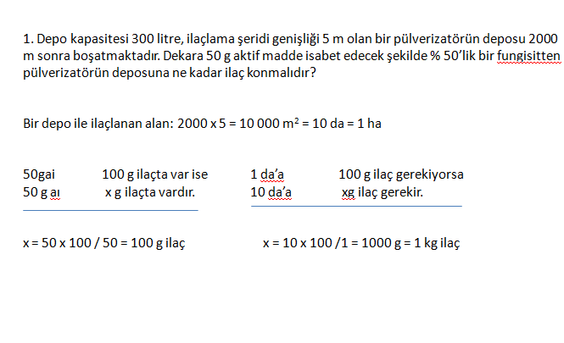

Slide 76
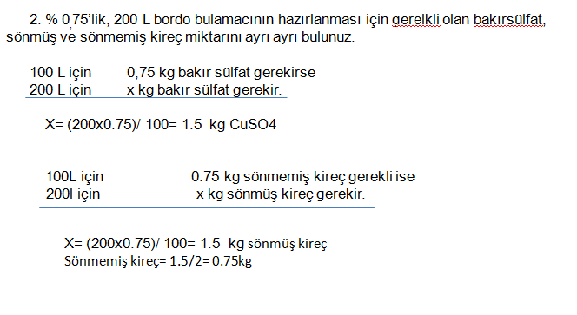

Slide 77
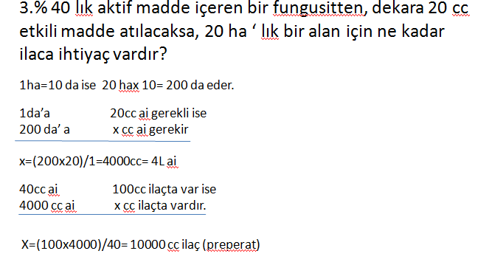

Slide 78
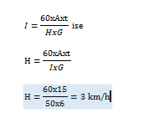
4. Dakikada memelerinden toplam 15 litre ilaçlı su püskürten, 5 memeli ve ilaçlama şeridi genişliği 6m olan bir pülverizatör ile dekara 50 litre ilaçlı su atılması gerekmektedir pülverizatörün çekilme hızı ne olmalıdır?

Slide 79
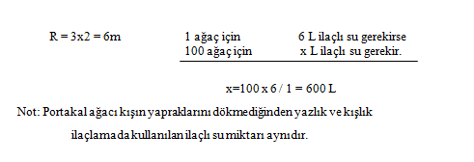
5. 0rtalama taç izdüşüm yançapı 3 m olan, 100 ağaçlık bir portakal bahçesinde kışlık ve yazlık ilaçlama için gerekli olan ilaçlı su miktarını bulunuz.

Slide 80
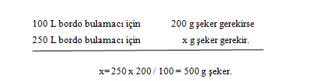
6. 250 L’lik bir bordo bulamacını uzun süre saklamak için içerisine konması gereken şeker miktarı nedir?

Slide 81
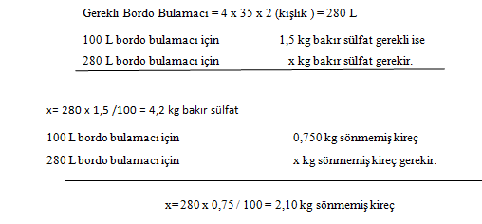
7. Ortalama taç İzdüşüm çapı 4 m olan, 35 adet armut ağacı bulunan bir bahçede, ateş yanıklığı hastalığına karşı % 1,5’lik bordo bulamacı uygulanacaktır. Kışlık ilaçlama için gerekli olan bordo bulamacı miktarı ve bunun hazırlanmasında ihtiyaç duyulan göztaşı ile sönmemiş kireç miktarını ayrı ayrı hesaplayınız.

Slide 82
8. 90 ha’lık bir pamuk tarlasında, depo kapasitesi 300 L, 6 memeli, memelerden toplam 900 L / h ilaçlı su püskürten, ilaçlama şeridi genişliği 5 m olan bir pülverizatörle ilaçlama yapılacaktır. Dolu bir depo ile 2 km uzunlukta bir alan ıslatılabilmektedir. Dekana % 40’lık aktif (etkili) madde içeren herbisitten 240 g ai (etkili madde) atılacaktır. Buna göre;
Dekara atılacak ilaçlı su miktarı nedir?
Bir depo ile ilaçlanan alan = 5 m x 2000 m = 10 000 m² = 10 da
Bir dekara düşecek ilaçlı su miktarı = 300 / 10 = 30 L.

Slide 83
b. Dekara atılacak, depoya konacak ve tüm araziyi ilaçlamak için gerekli olan ilaç miktarını ayrı ayrı bulunuz.
40 g ai 100 g ilaçta var ise
240 g ai x g ilaçta vardır.
x = 240x 100/40 = 600 g ilaç gerekli

Slide 84
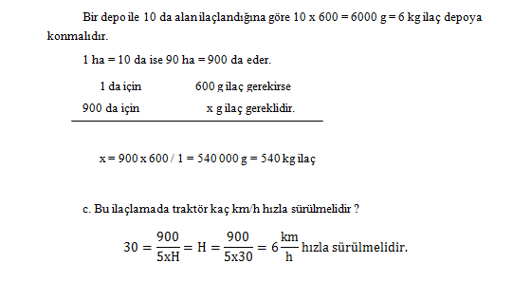

Slide 85
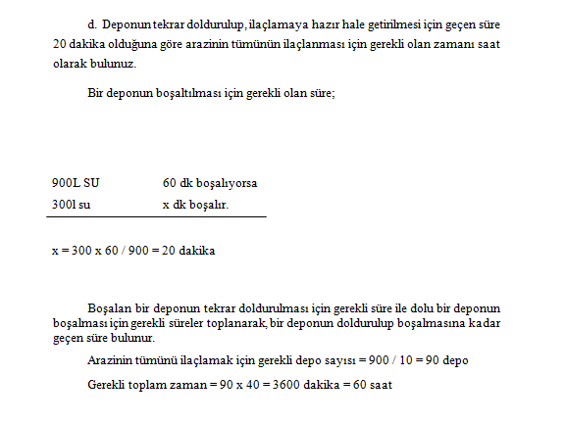

Slide 86
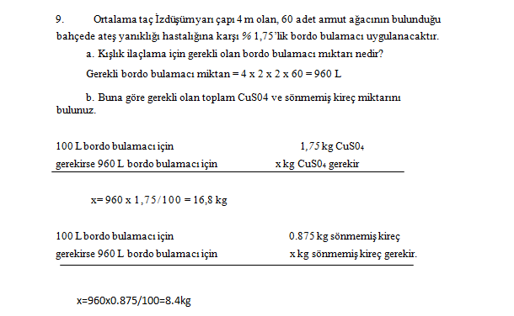

Slide 87
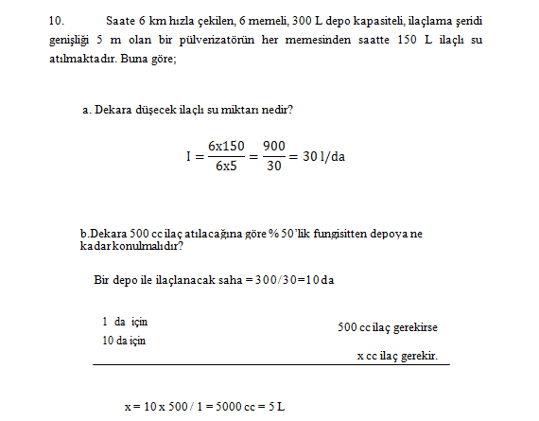

Slide 88
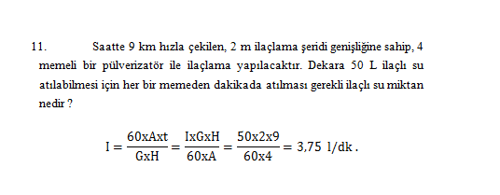

Slide 89
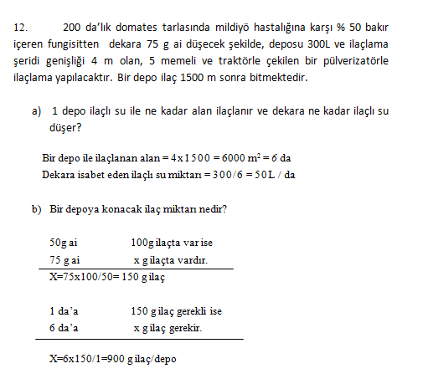

Slide 90
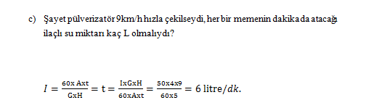

Slide 91
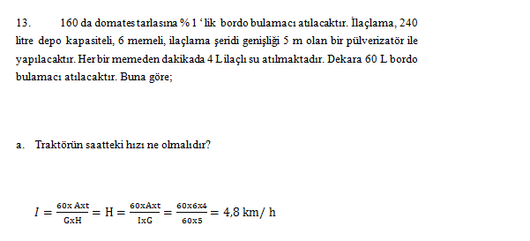

Slide 92
